Slide 1
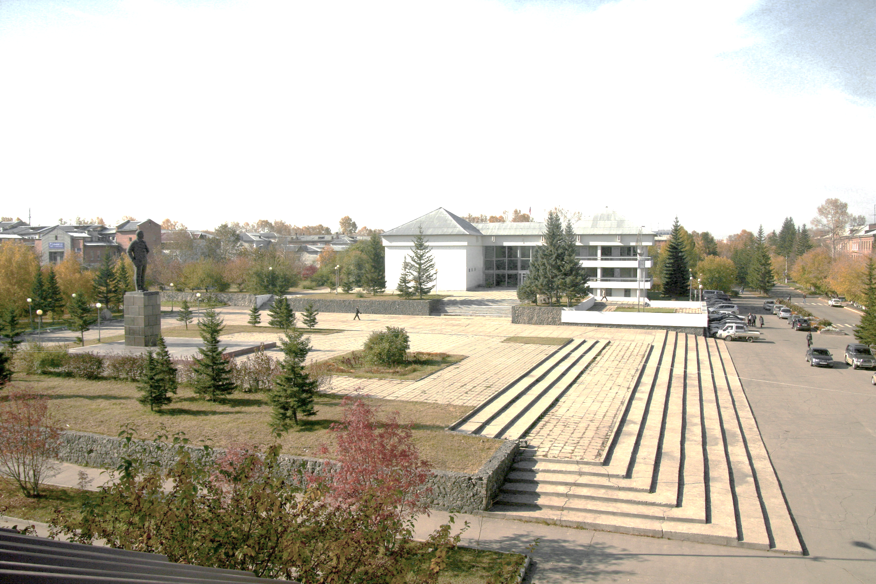

Архивный отдел
Администрации Шелеховского муниципального района
П Р Е Д С Т А В Л Я Е Т

Slide 2

СЫНЫ ОТЕЧЕСТВА –
ЗАЩИТНИКИ
ЗЕМЛИ
РУССКОЙ
Чтим героев прошлого,
поддерживаем защитников настоящего

Slide 3


Указом Президента Российской Федерации от 16.01.2025 № 28 «О проведении
в Российской Федерации
Года защитника Отечества»,
в целях сохранения исторической памяти, в ознаменование
80-летия Победы в Великой Отечественной войне
1941-1945 годов,
в благодарность ветеранам и признавая подвиг участников специальной военной операции,
2025 год объявлен
Годом защитника Отечества.

Slide 4

ВЕЛИКИЙ ПОДВИГ ВЕЛИКОГО НАРОДА

Slide 5


Великая Отечественная война 1941–1945 годов стала одним из самых масштабных и трагических явлений в истории нашей Родины. Она вместила в себя множество событий, так или иначе повлиявших на ход боевых действий.
По данным книги Памяти «Чтобы помнили…» на территории Шелеховского района значится 2209 участников и ветеранов Великой Отечественной войны. В список включены не только фамилии ветеранов войны, приехавших на строительство города Шелехова, но и тех, кто ушёл в грозную годину войны из сёл, ныне входящих в состав Шелеховского района и подсобного хозяйства совхоза им. Куйбышева, на месте которого возник город Шелехов. Многие из них пали смертью храбрых на полях сражений,
а их имена увековечены на памятниках и обелисках Славы, установленных в поселениях Шелеховского района –
Олхе, Большом Луге, Подкаменной, Шаманке, Мотах, Введенщина и Баклаши, на обелиске Славы в городе Шелехове.

Slide 6
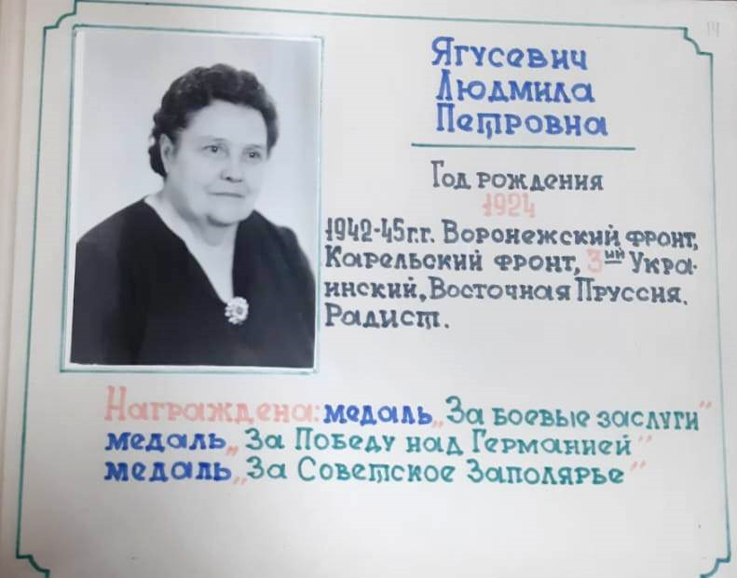
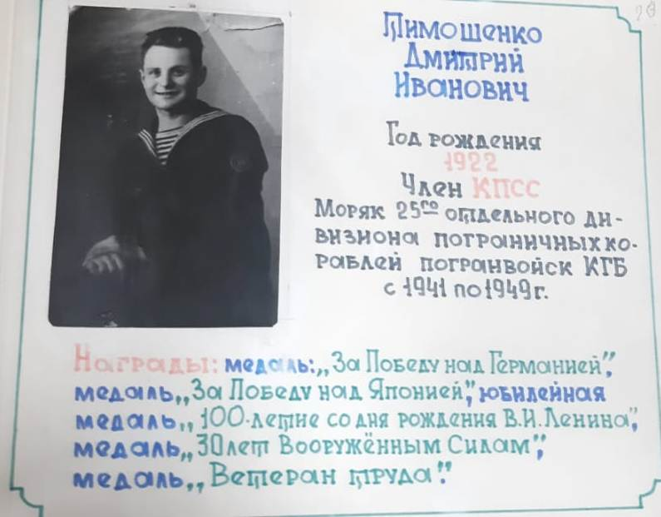
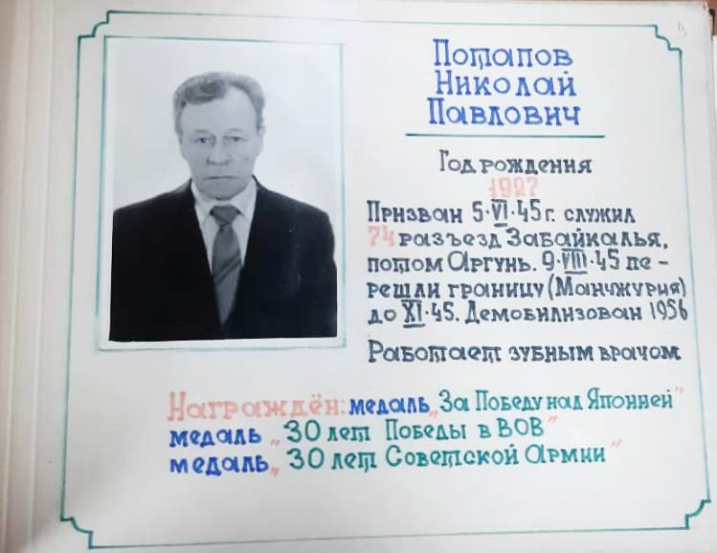
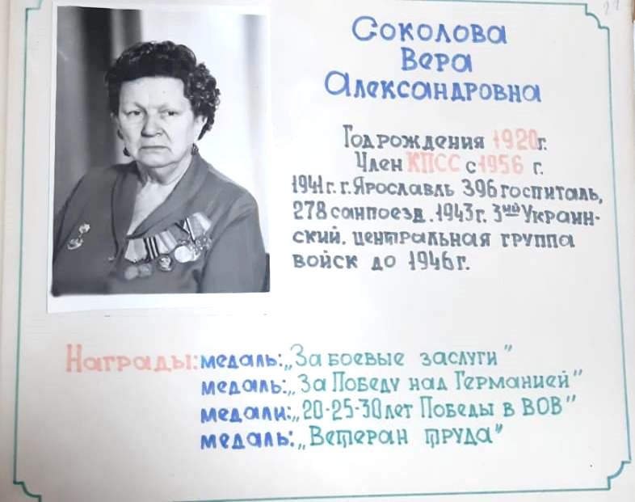
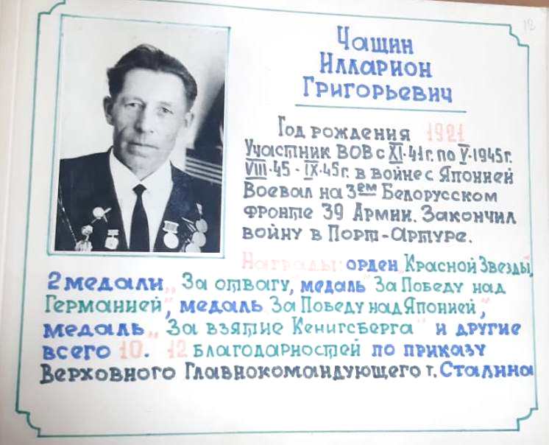
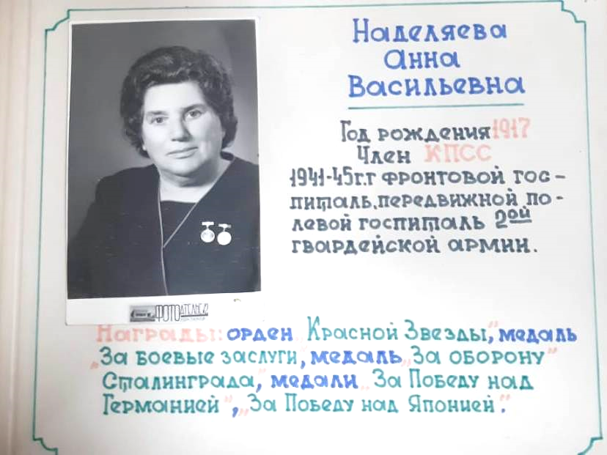
«Ветераны Великой Отечественной войны –
работники Шелеховской городской больницы»
Альбом оформлен работниками Шелеховской городской больницы к 50-летию Победы
(Фонд Р-64, оп.-1, д.100)
Здесь есть радисты
и разведчики, артиллеристы и моряки,
врачи и медсестры санбатов…

Slide 7
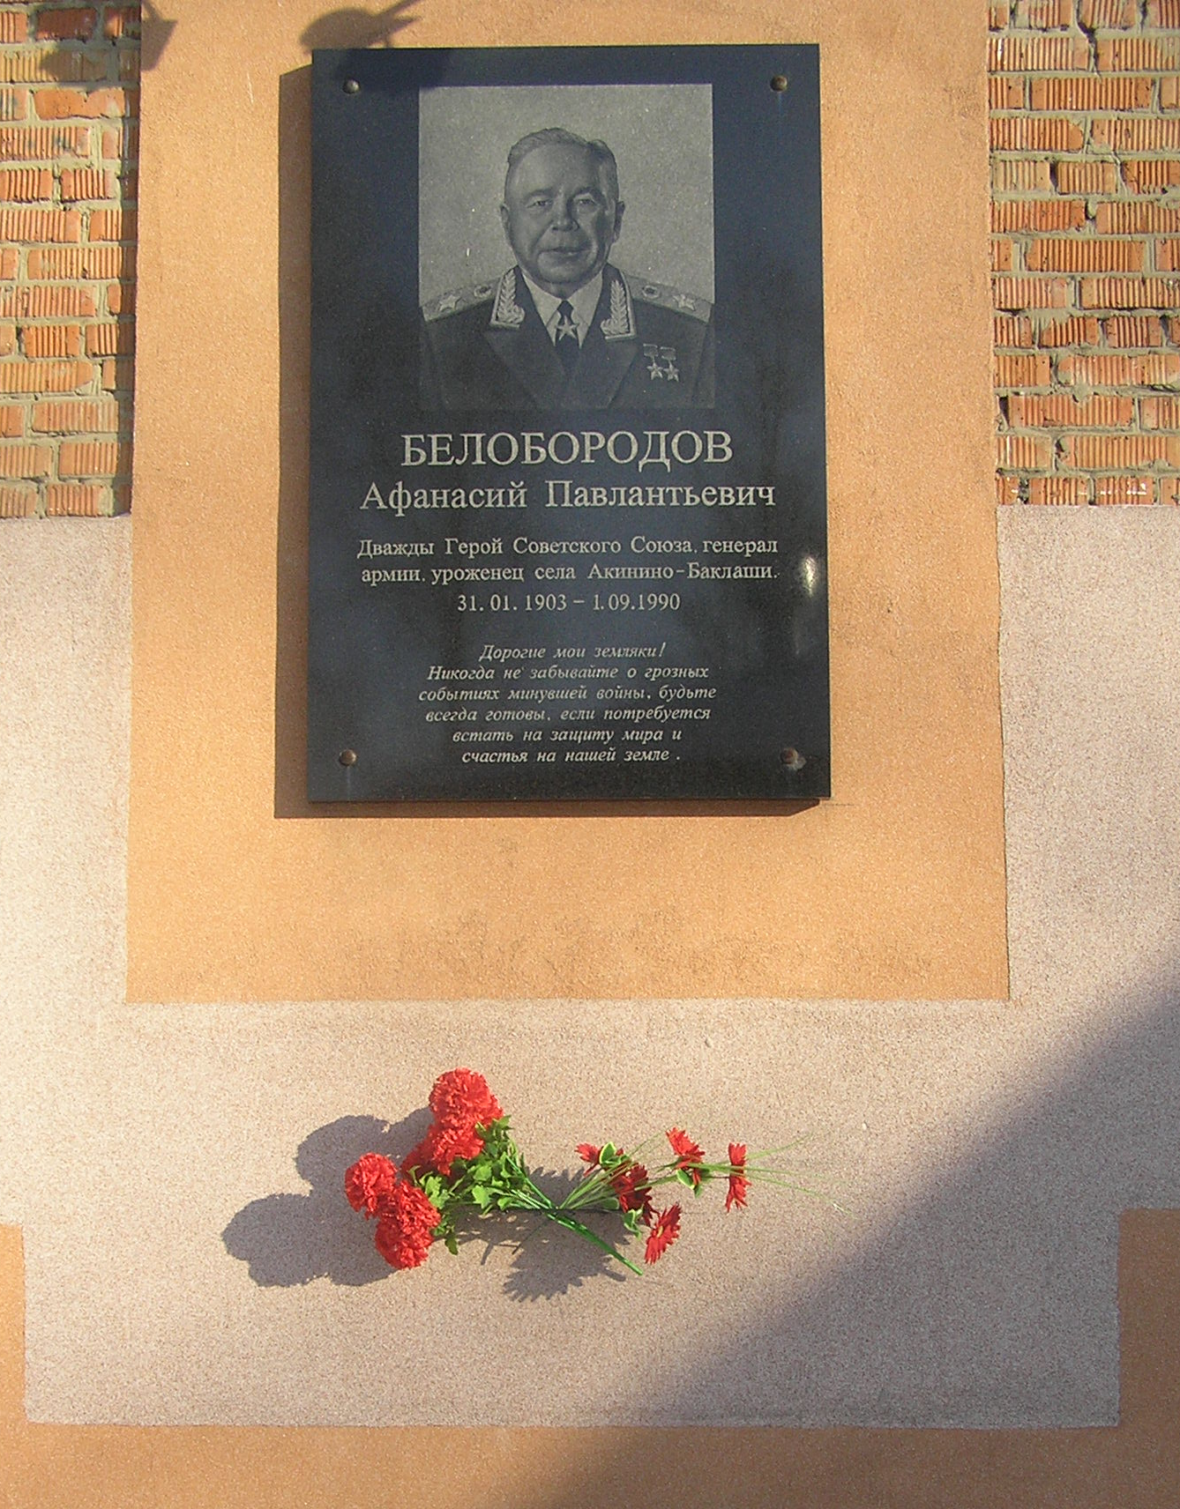
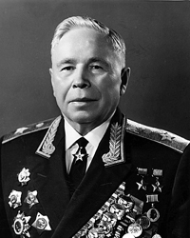
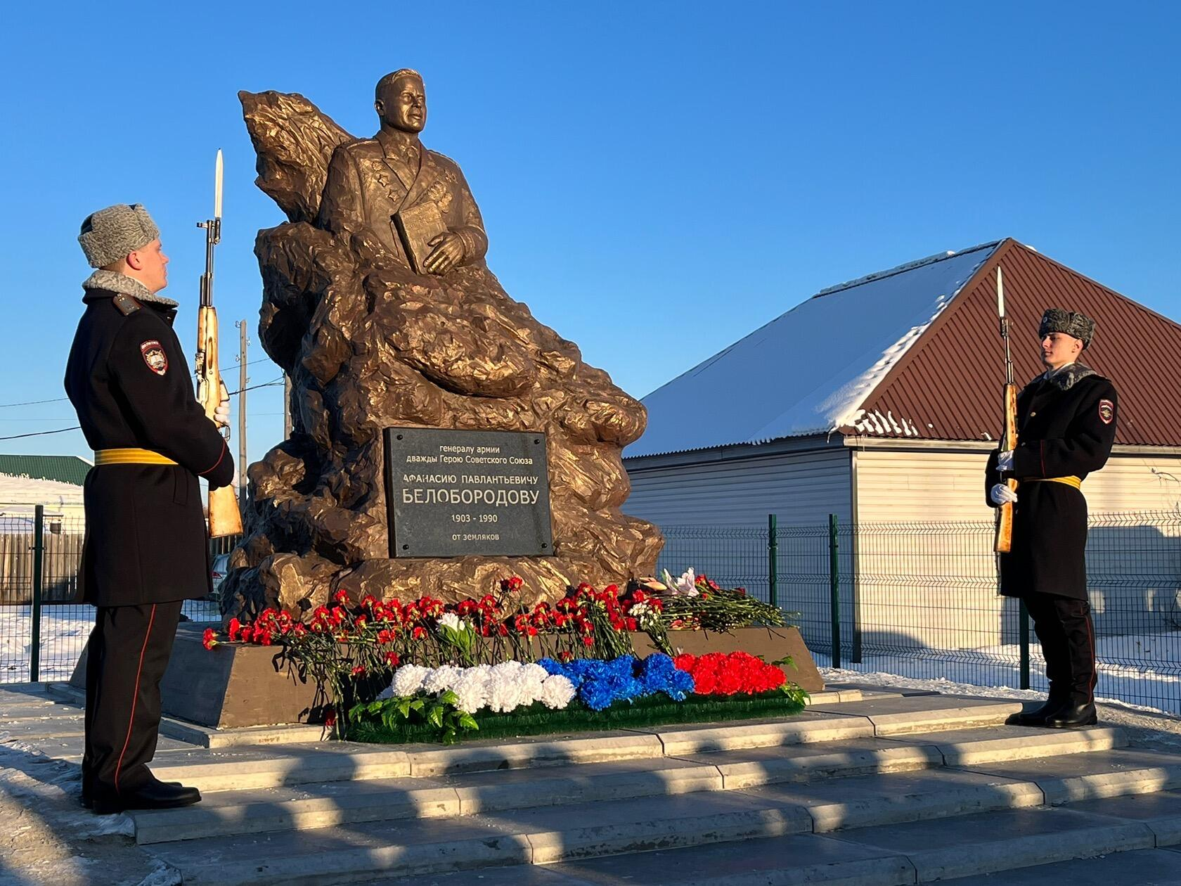
Славный сын земли Сибирской –
Афанасий Павлантьевич БЕЛОБОРОДОВ
Дважды Герой Советского Союза. Генерал армии
Родился в селе Акинино-Баклаши Иркутской области в семье крестьянина. Окончил 3 класса сельской школы.
На фронтах Великой Отечественной войны с октября 1941г. Командовал стрелковой дивизией, корпусами, с 1944г. – 43-й армией.
За умелое руководство войсками при прорыве обороны и ликвидации противника дважды присвоено звание Героя Советского Союза.
Награжден 4 орденами Ленина, орденом Октябрьской Революции, 5 орденами Красного Знамени, орденами Суворова 1 и 2 степени, Кутузова 2 степени, Отечественной войны 1 степени, медалями, иностранными орденами. Бронзовый бюст Героя установлен в Иркутске.
Мемориальная доска на школе
с. Баклаши
Памятник в с. Баклаши
31.01.1903 – 1.09.1990

Slide 8

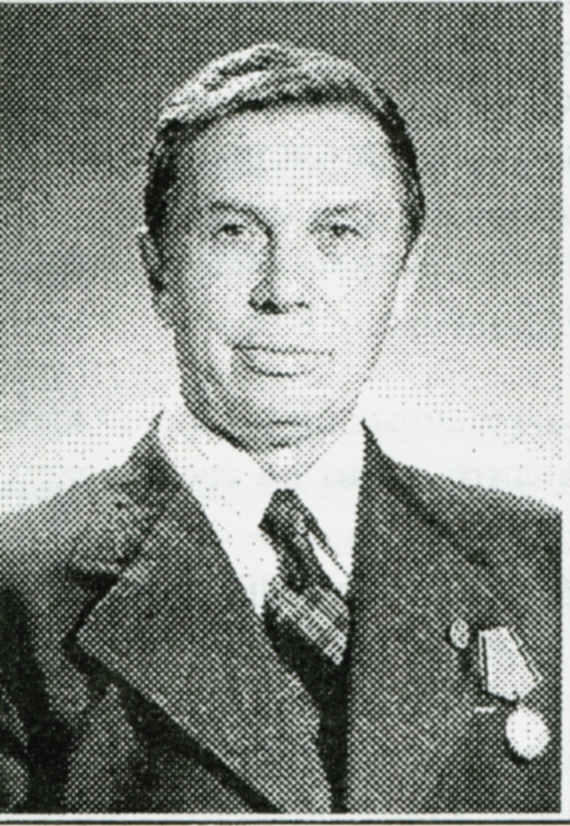

Стихи книги фронтовика, лейтенанта, разведчика, награжденного за боевые подвиги
орденом «Отечественной войны» и многими медалями Виктора Андреевича Шкруднева
представлены в книге «Память вернет на минутку время победной весны…».
После войны Виктор Андреевич принимал участие в борьбе с бандами на хуторах
Западной Украины, а несколько позже, проживая в Молдавии, был на комсомольской работе.
В 1961 году В.А. Шкруднев приехал в Шелехов - строил город и писал стихи.
За страну молился я с любовью,
На нее надеялся и ждал…
Тишину, забрызганную кровью,
я годами в сердце отмывал.
Память «Неизвестного солдата», -
У могилы трепетный огонь.
А земля, что примет нас когда-то
Словно молвит у границ: «Не тронь!»

Slide 9
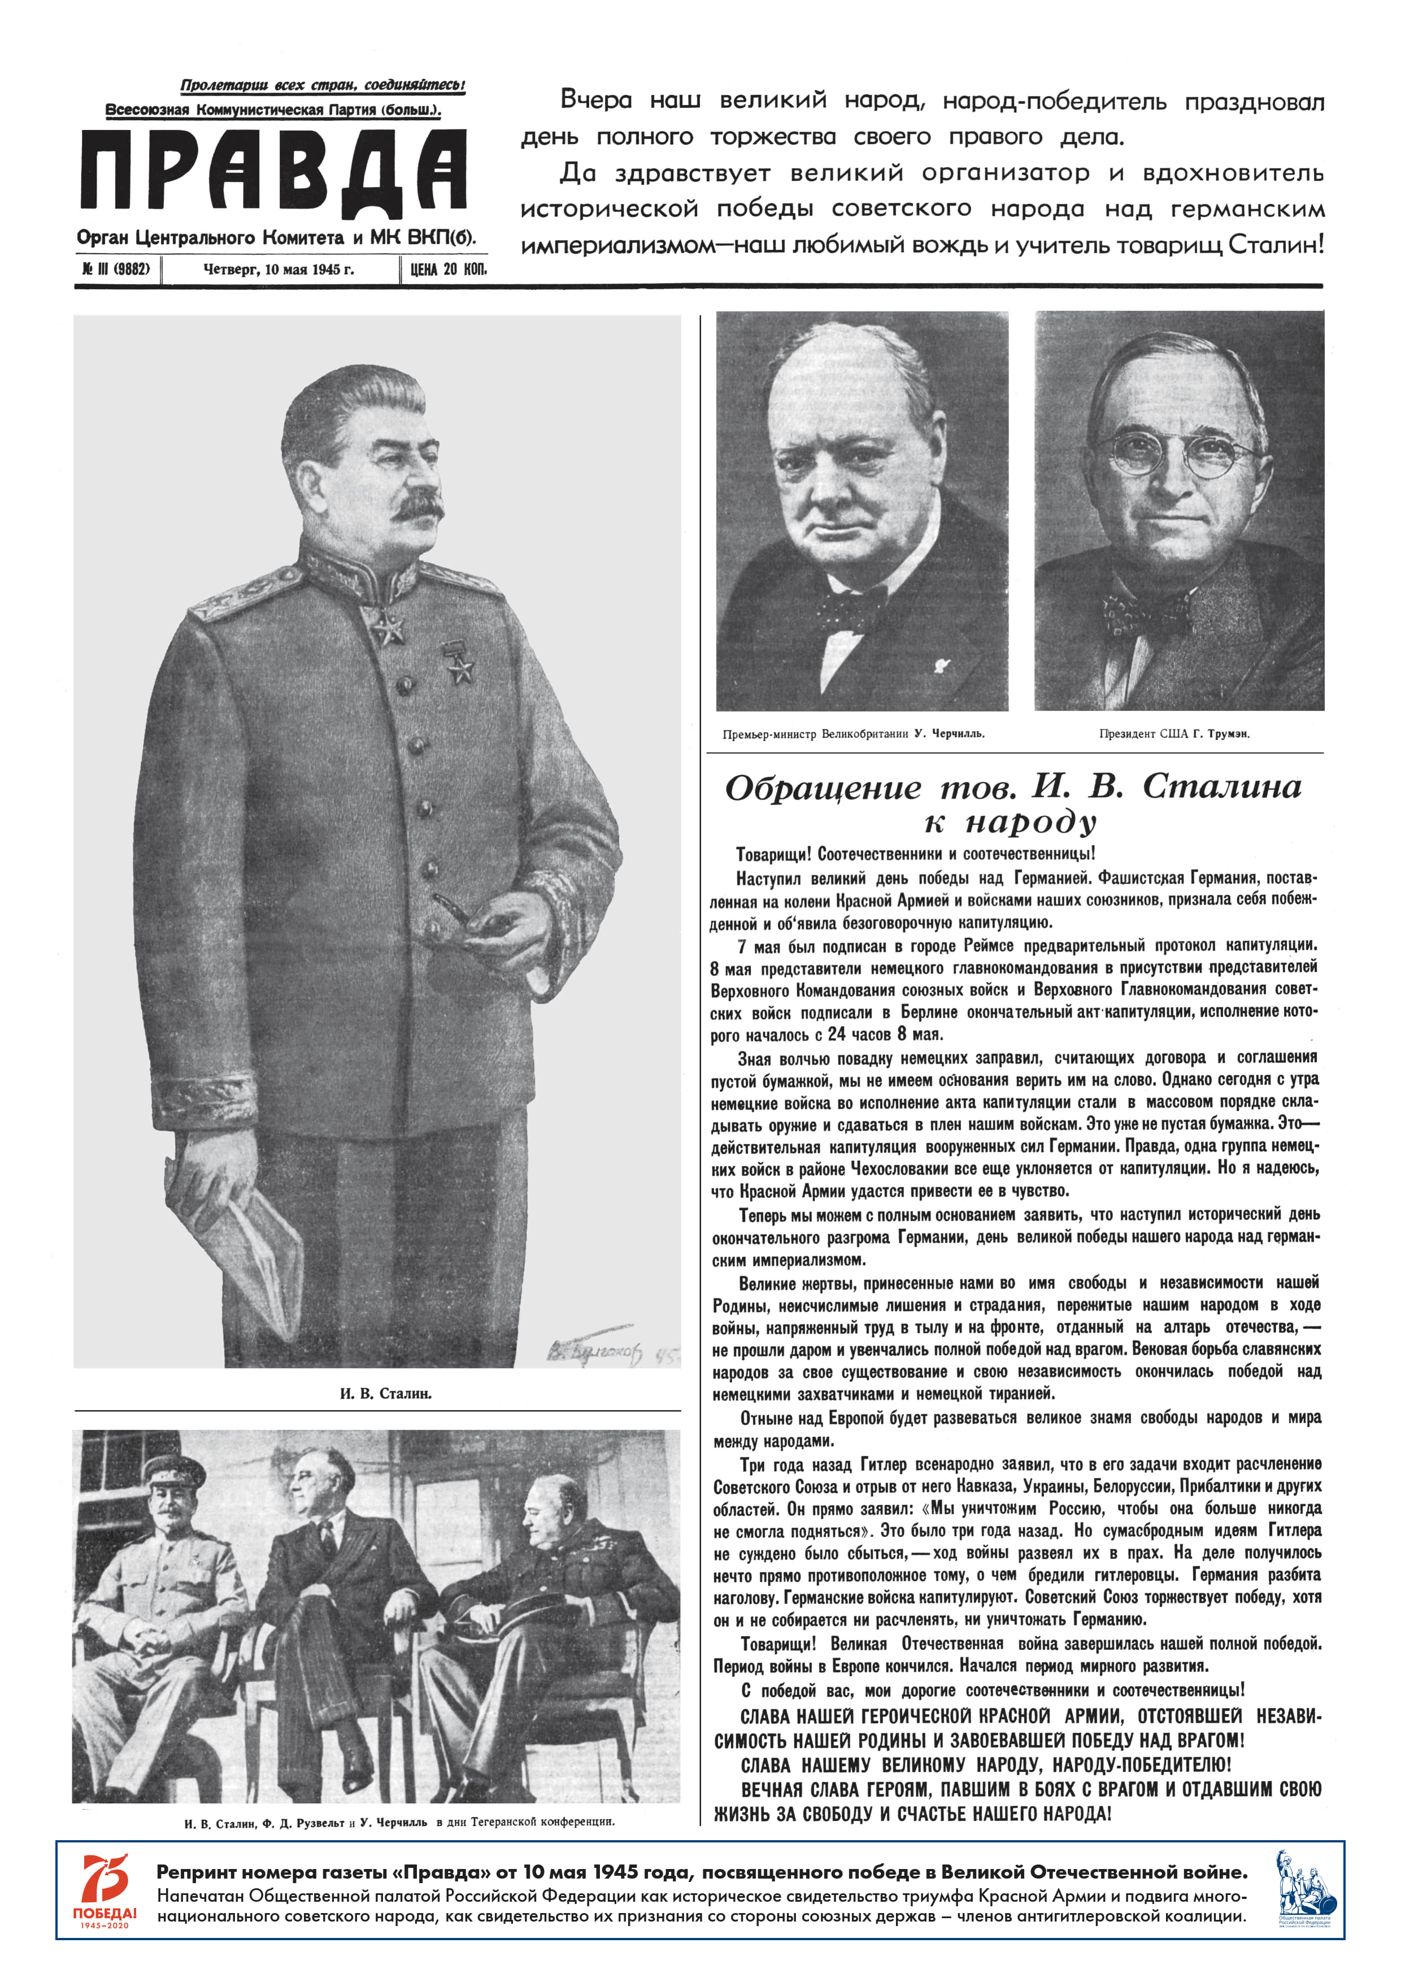
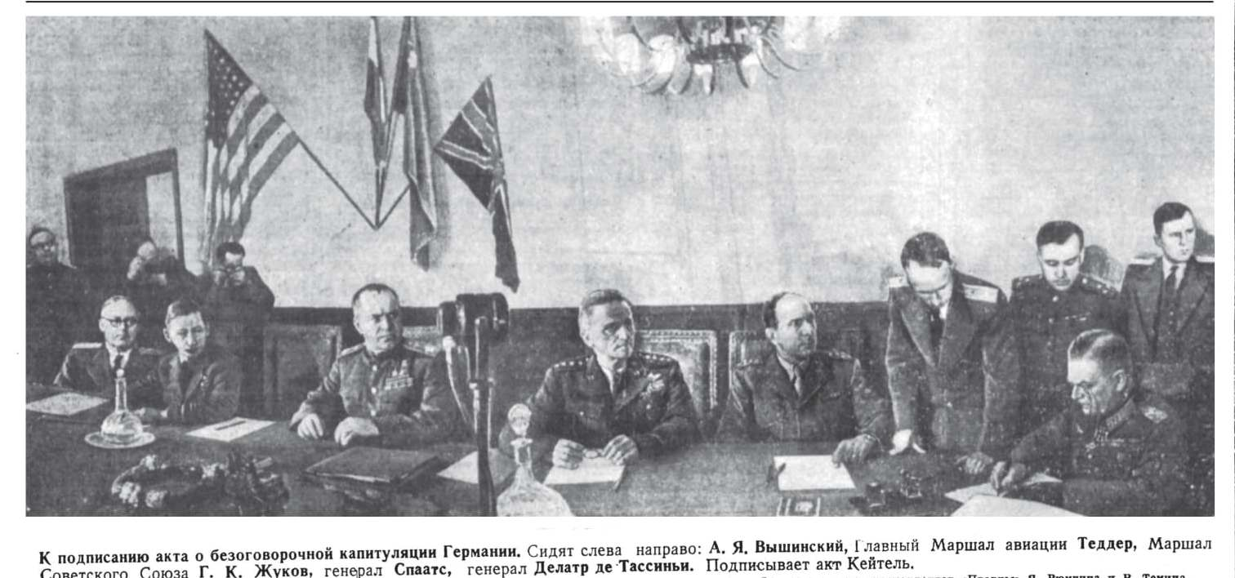
Из обращения И.В. Сталина к народу
«Слава нашей героической Красной Армии, отстоявшей независимость нашей Родины и завоевавшей победу над врагом!
Слава нашему великому народу,
народу-победителю!
Вечная слава героям,
павшим в боях с врагом
и отдавшим свою жизнь за свободу
и счастье нашего народа!»
Газета «Правда» от 10 мая 1945 года
Подписание акта о безоговорочной капитуляции Германии

Slide 10

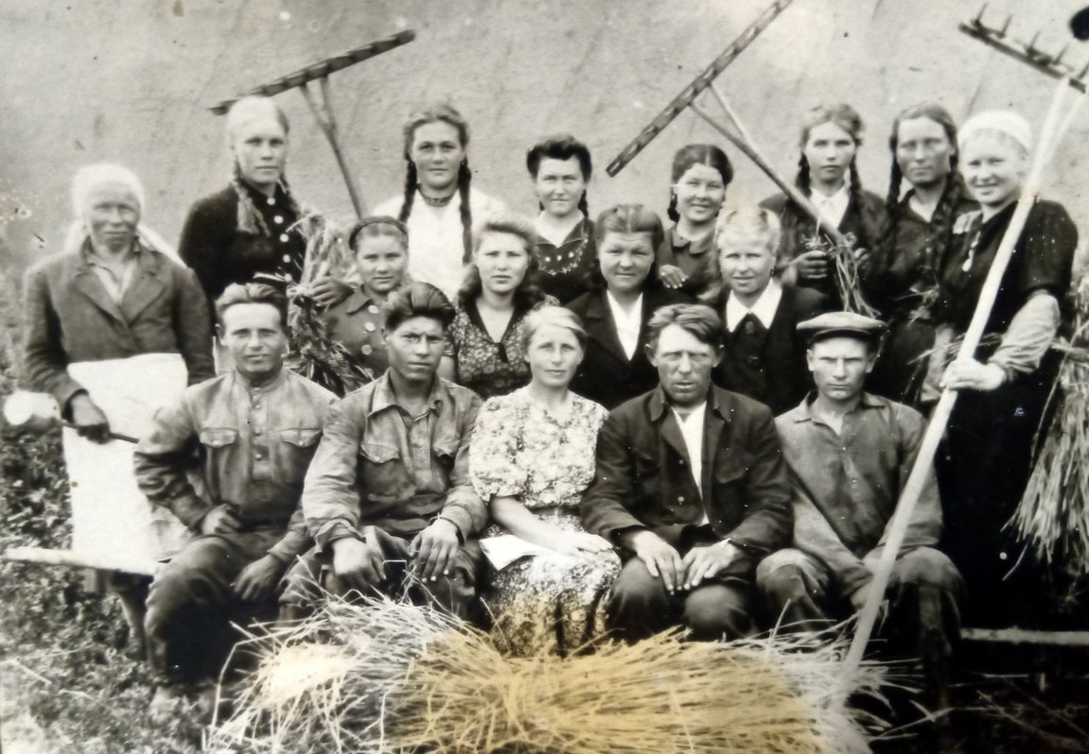
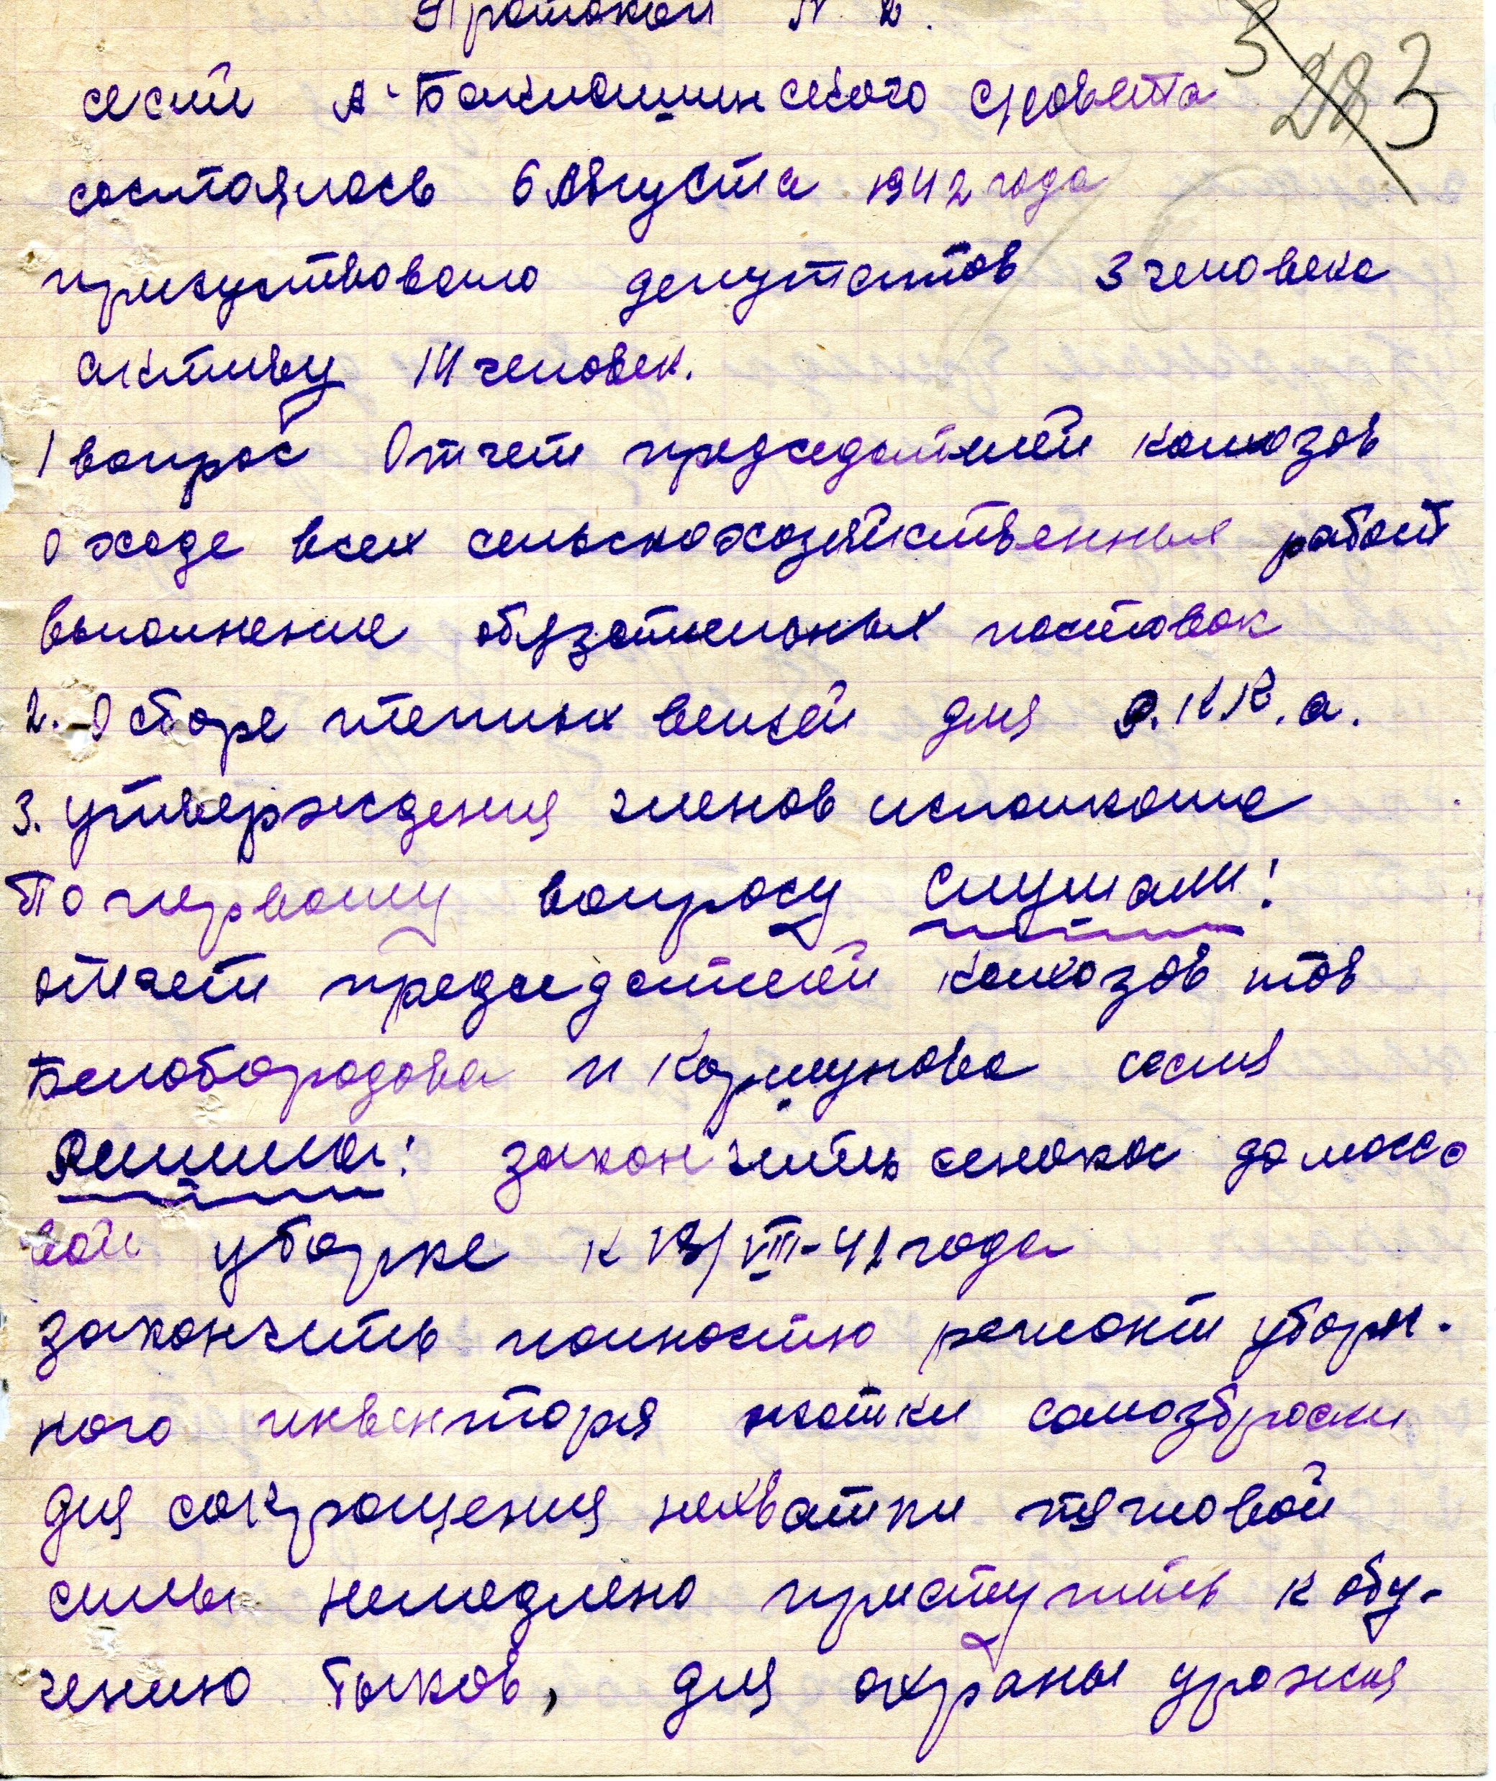
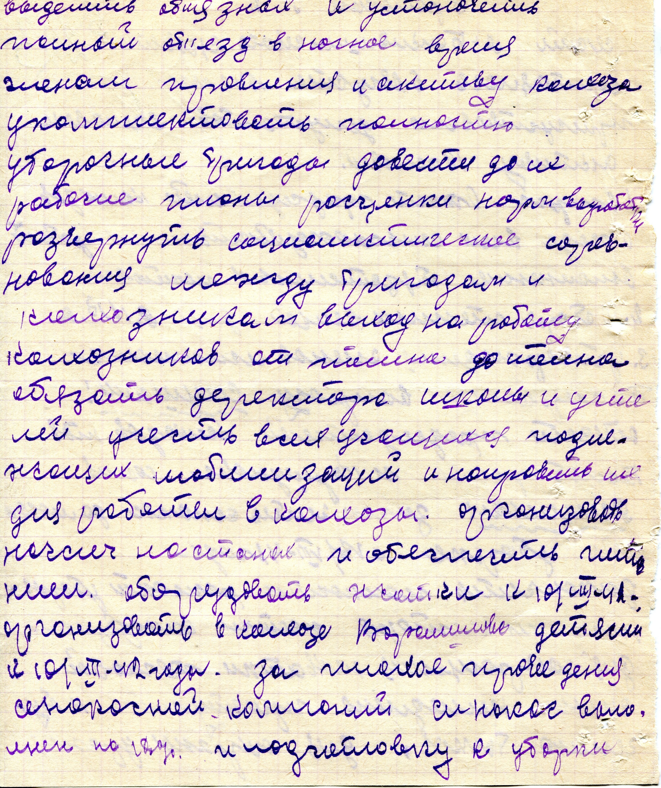
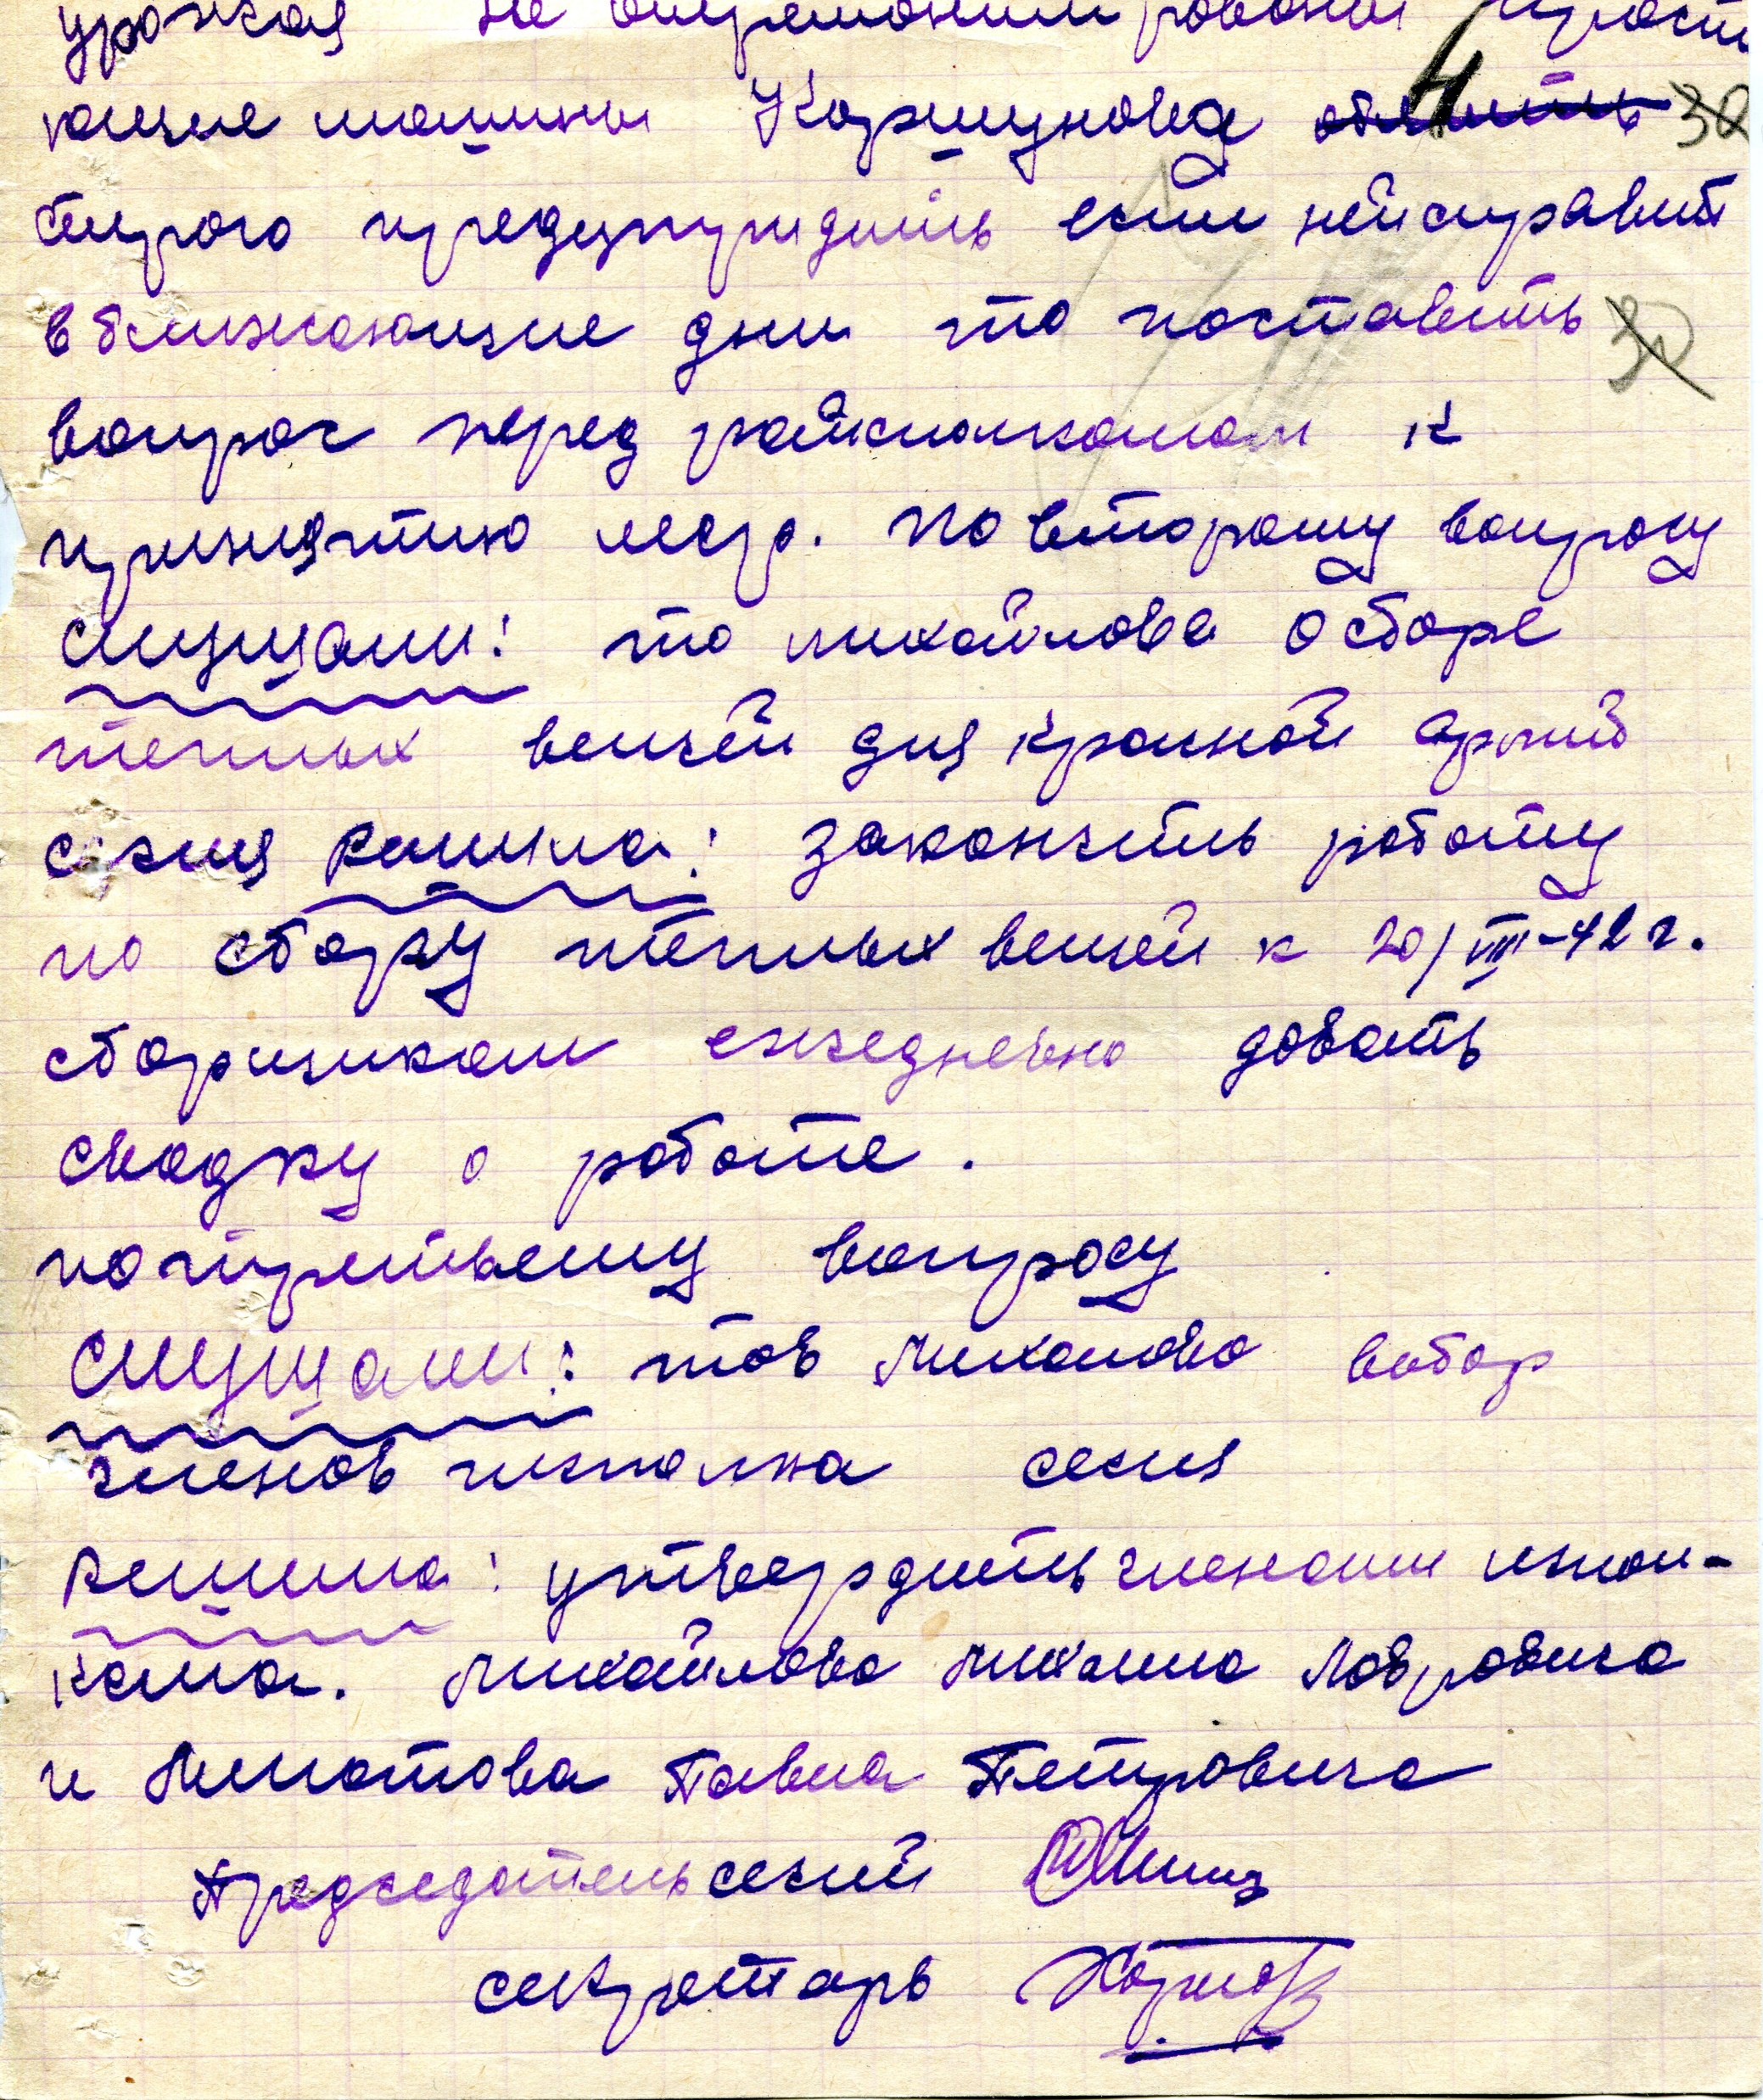
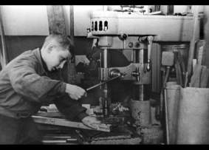
«Война для тех, кто не в окопах…»
Мужчин, ушедших на фронт, заменили старики, женщины и дети. Подростки работали наравне со взрослыми. Собирали колоски и замёрзшую картошку на полях в борьбе за урожай,
вязали варежки, носки, шарфы, собирали тёплые вещи для бойцов.
Всё для фронта, всё для победы!
Без самоотверженного труда в тылу, было бы невозможно обеспечить армию всем необходимым
и одержать победу над врагом.
Протокол №2 Сессии Акино-Баклашинского сельского Совета депутатов трудящихся от 6 августа 1942 года. (Основание. Ф.Р-30, О.-1, д.1, л.л.3-5)

Slide 11

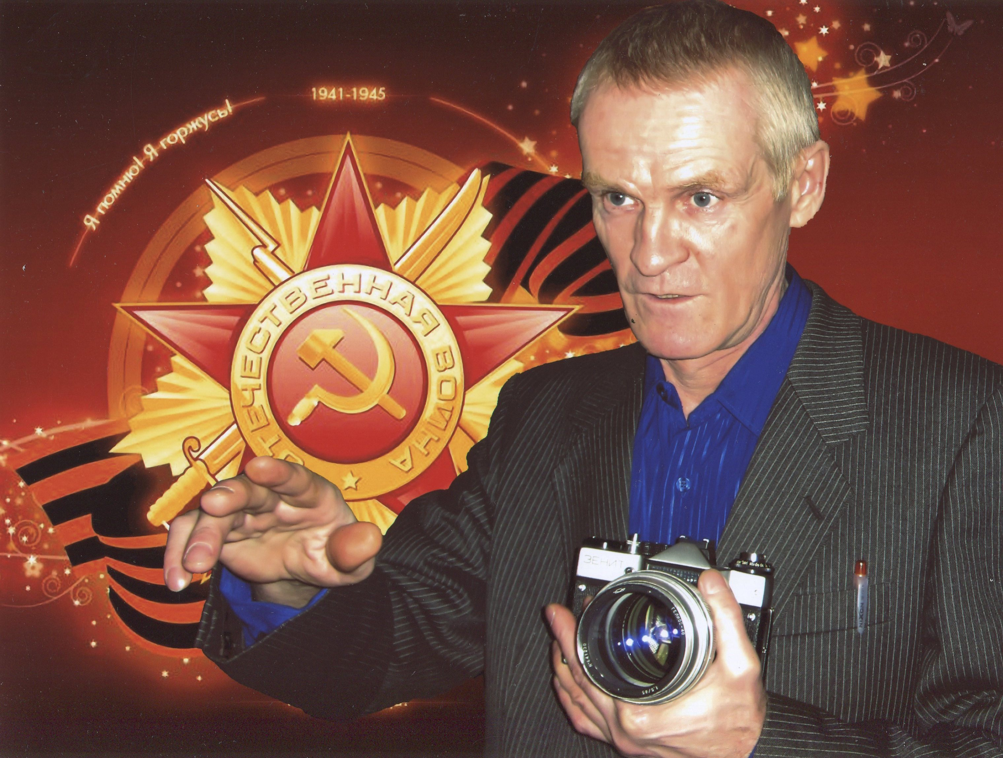
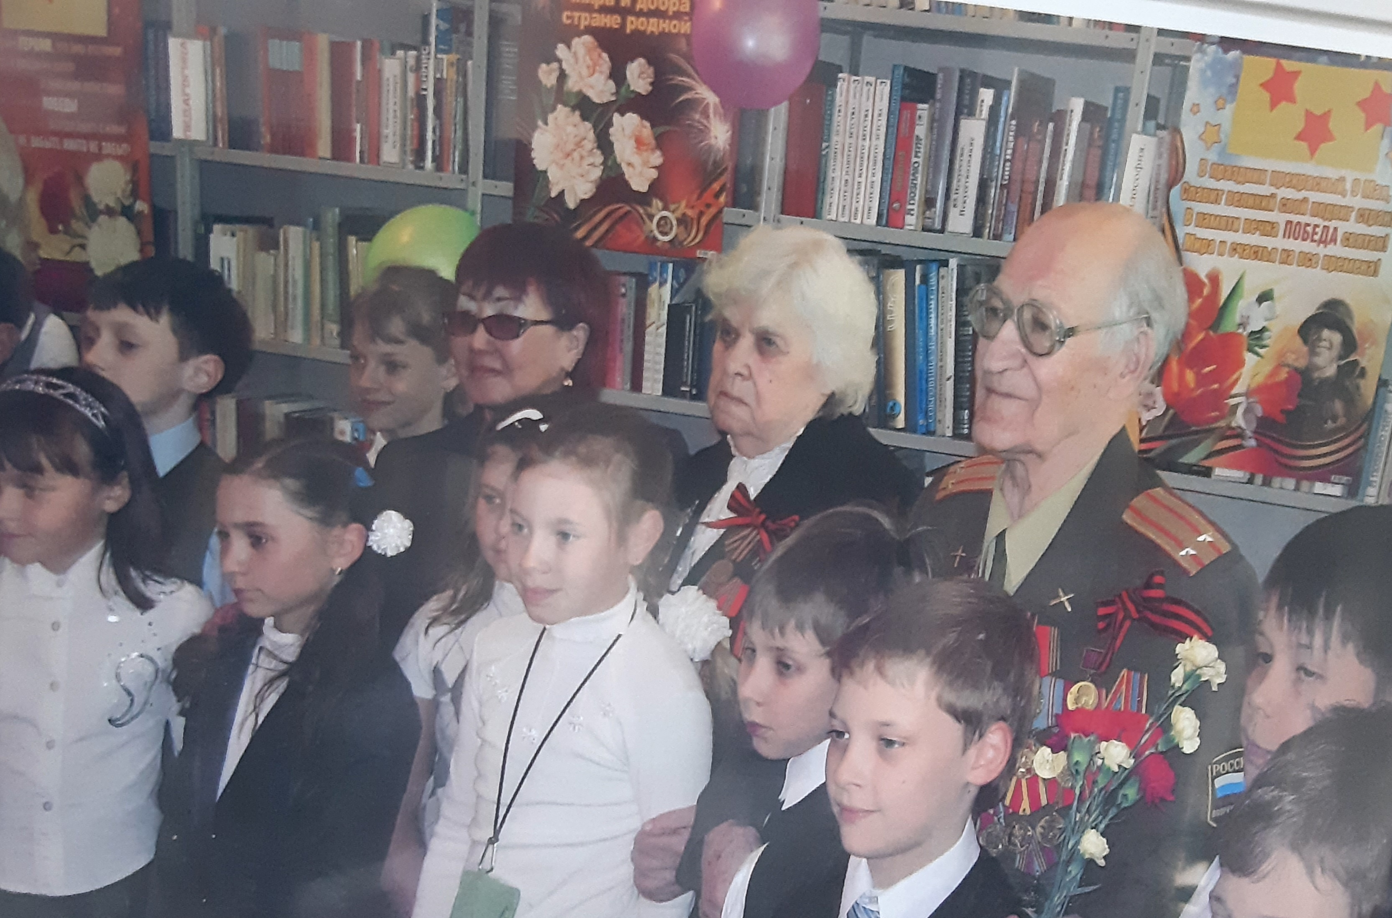
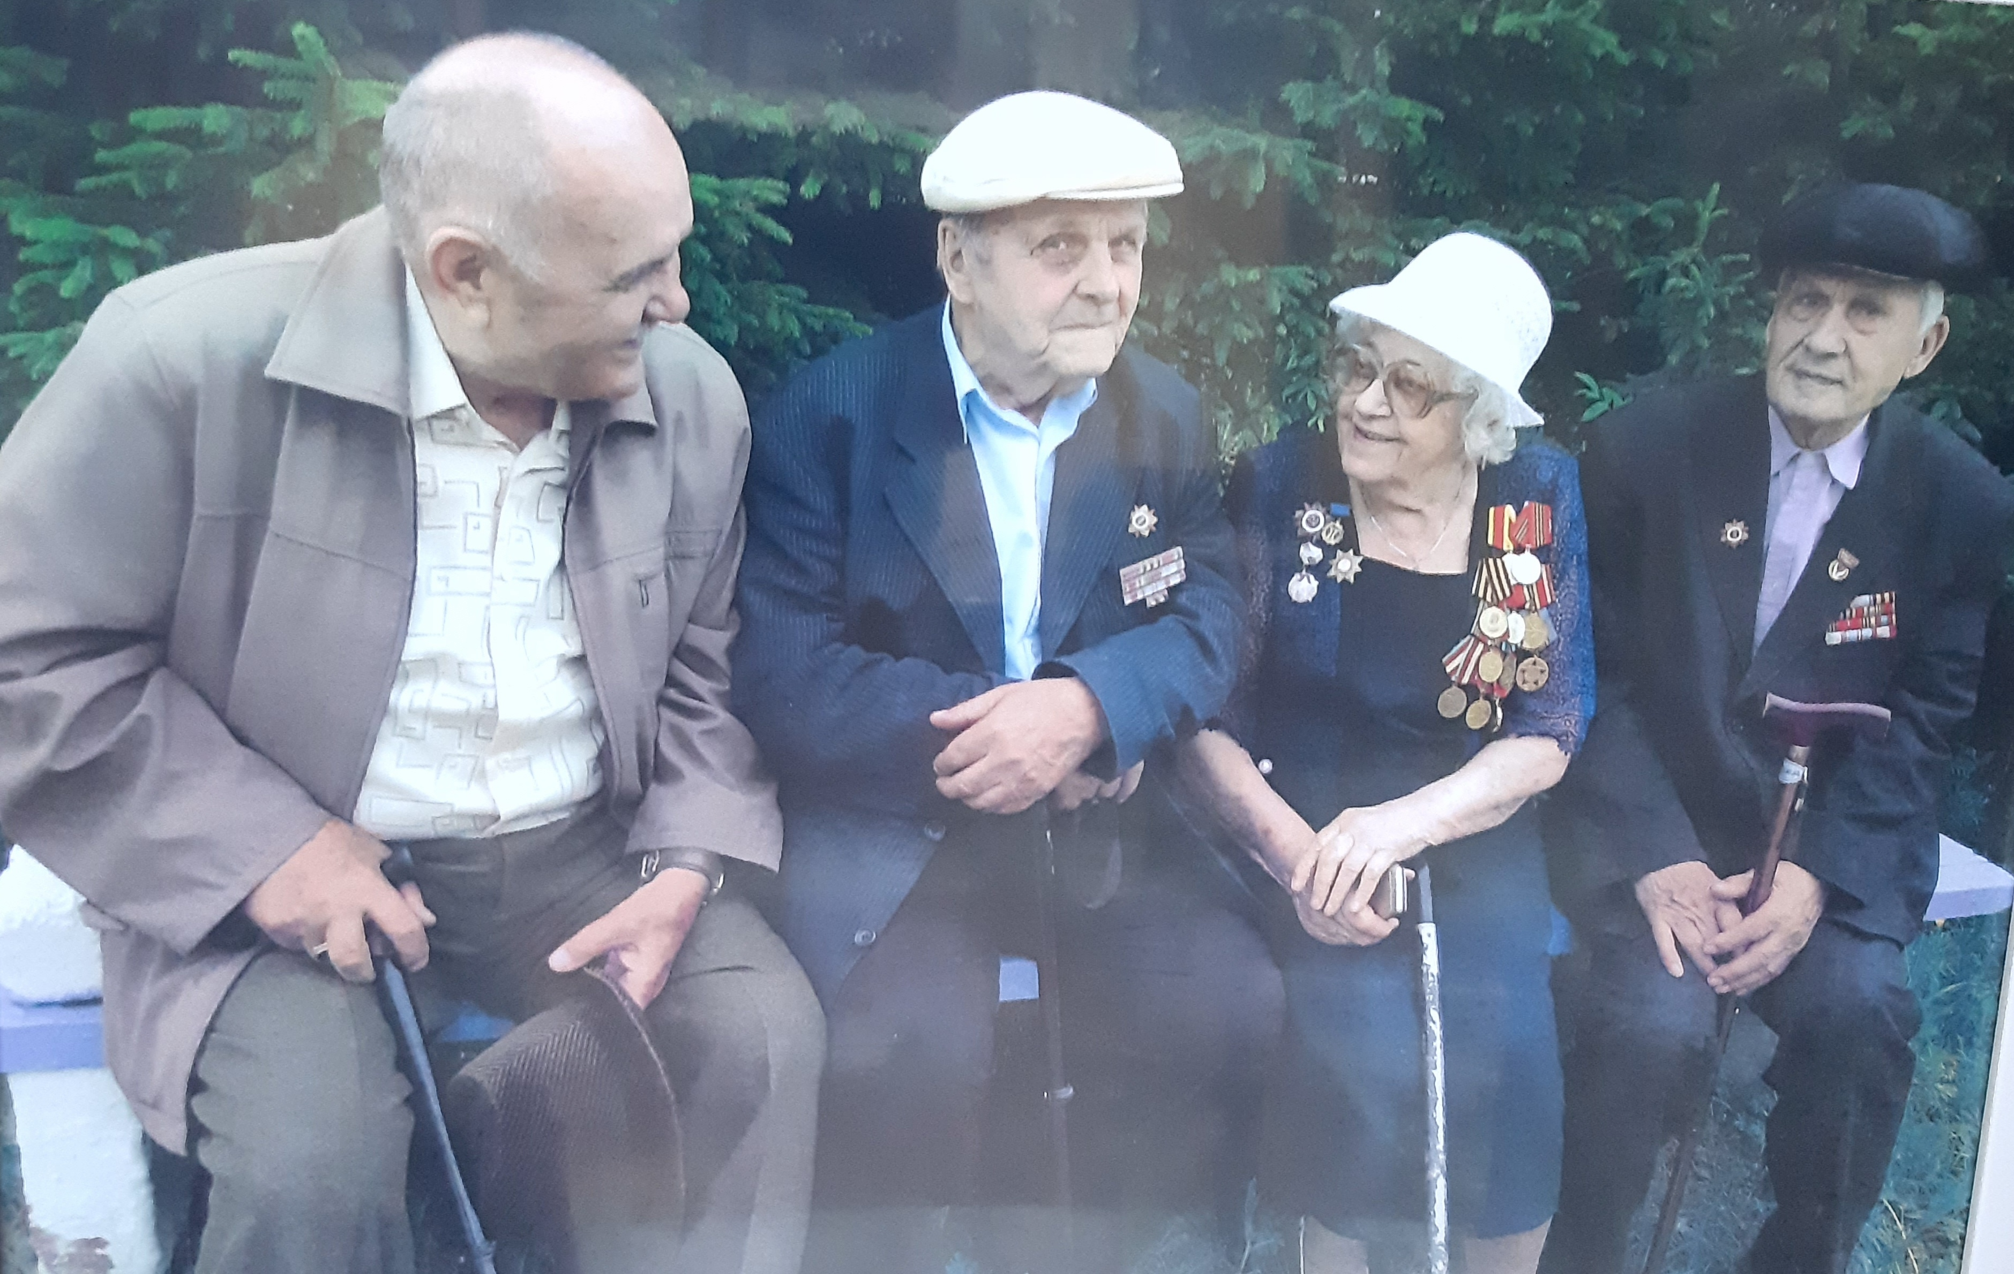
Выставка работ шелеховского фотографа
Васильева Виктора Николаевича
Каждое мероприятие в городе с участием ветеранов войн Виктор Николаевич пропускает через своё сердце.
Его взгляд на события будоражит и наши сердца.
На фотографиях запечатлены наши земляки,
люди, отстоявшие победу над фашизмом, а затем строившие наш город. Ветераны, совершившие боевой и трудовой подвиг.
Встреча с ветеранами в библиотеке «Очага». Лапина В.В. и Голосницкий Е.Л. Май 2011
Встреча ветеранов. Июнь 2013

Slide 12
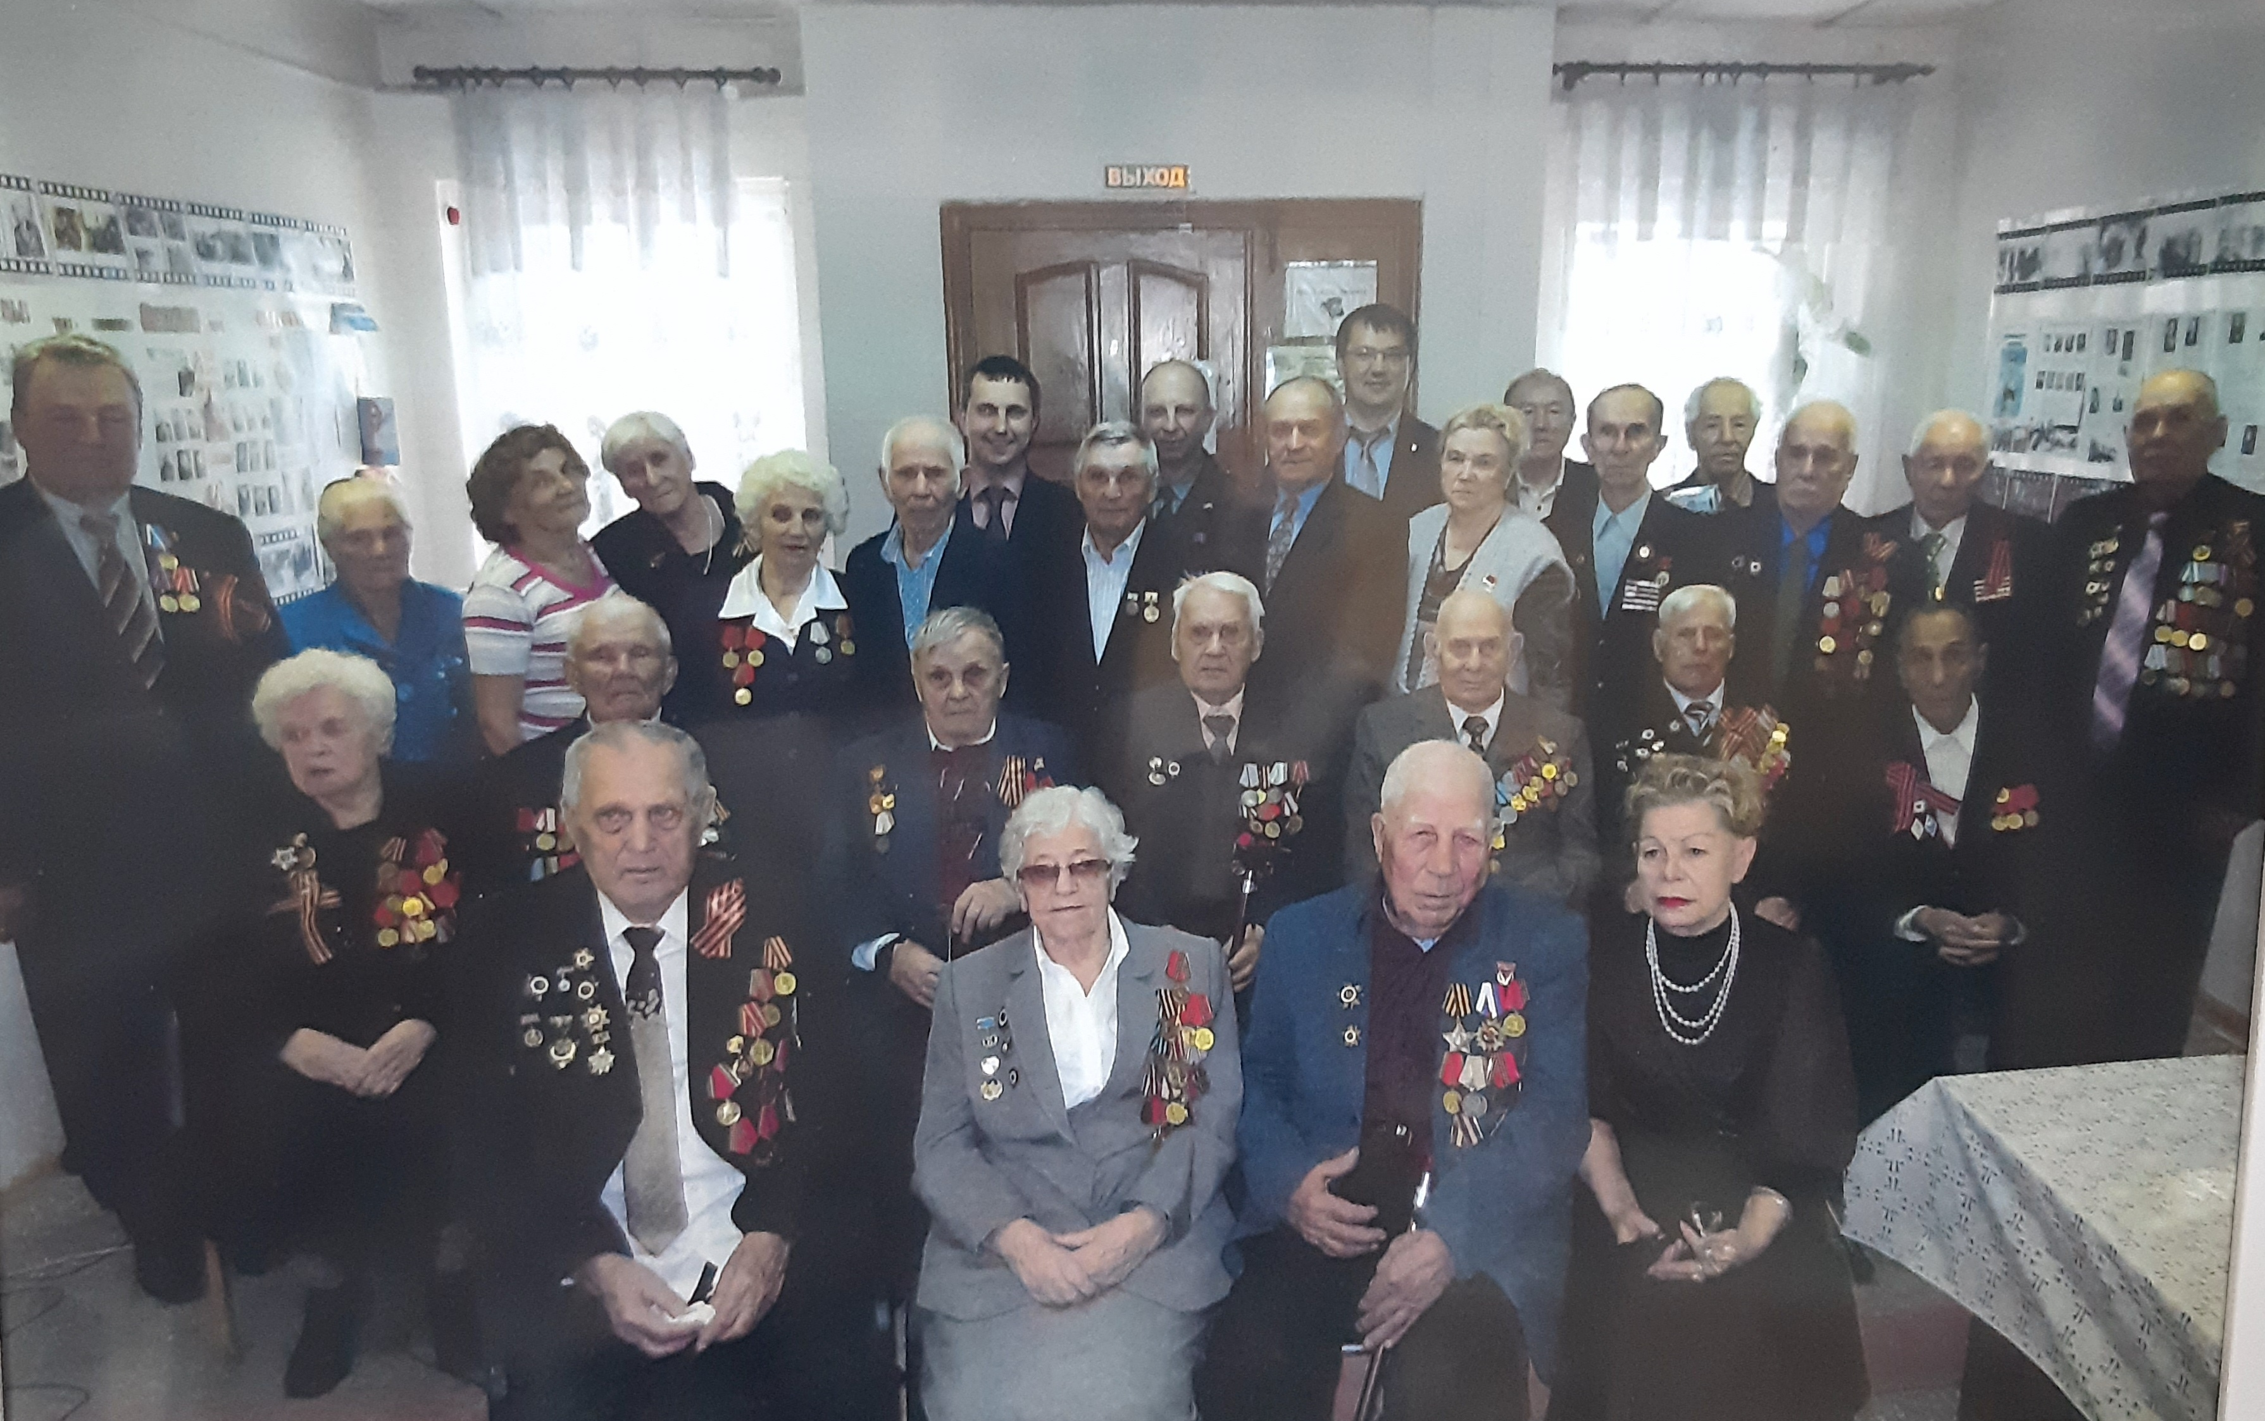
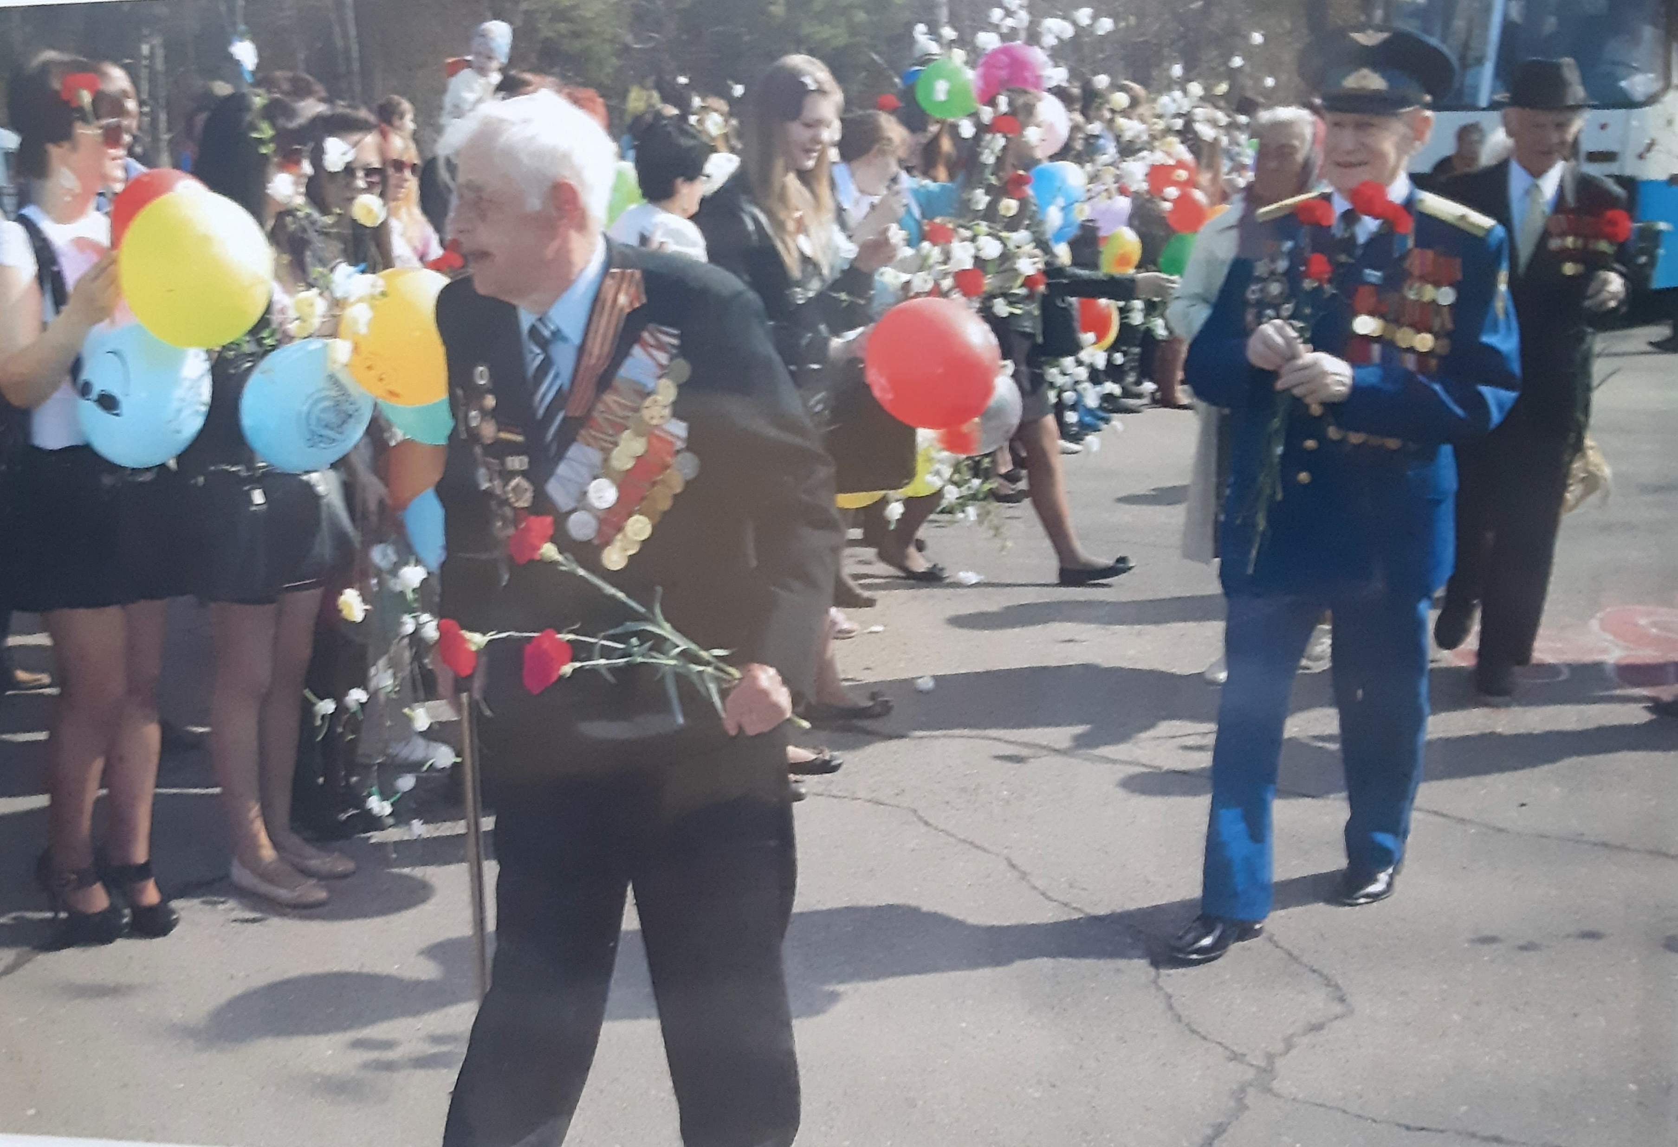
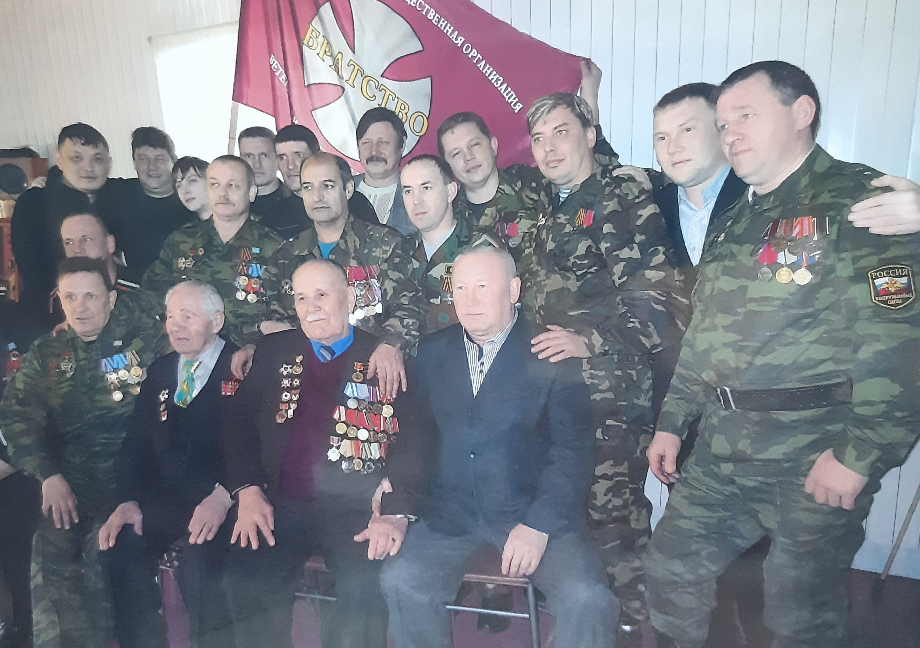
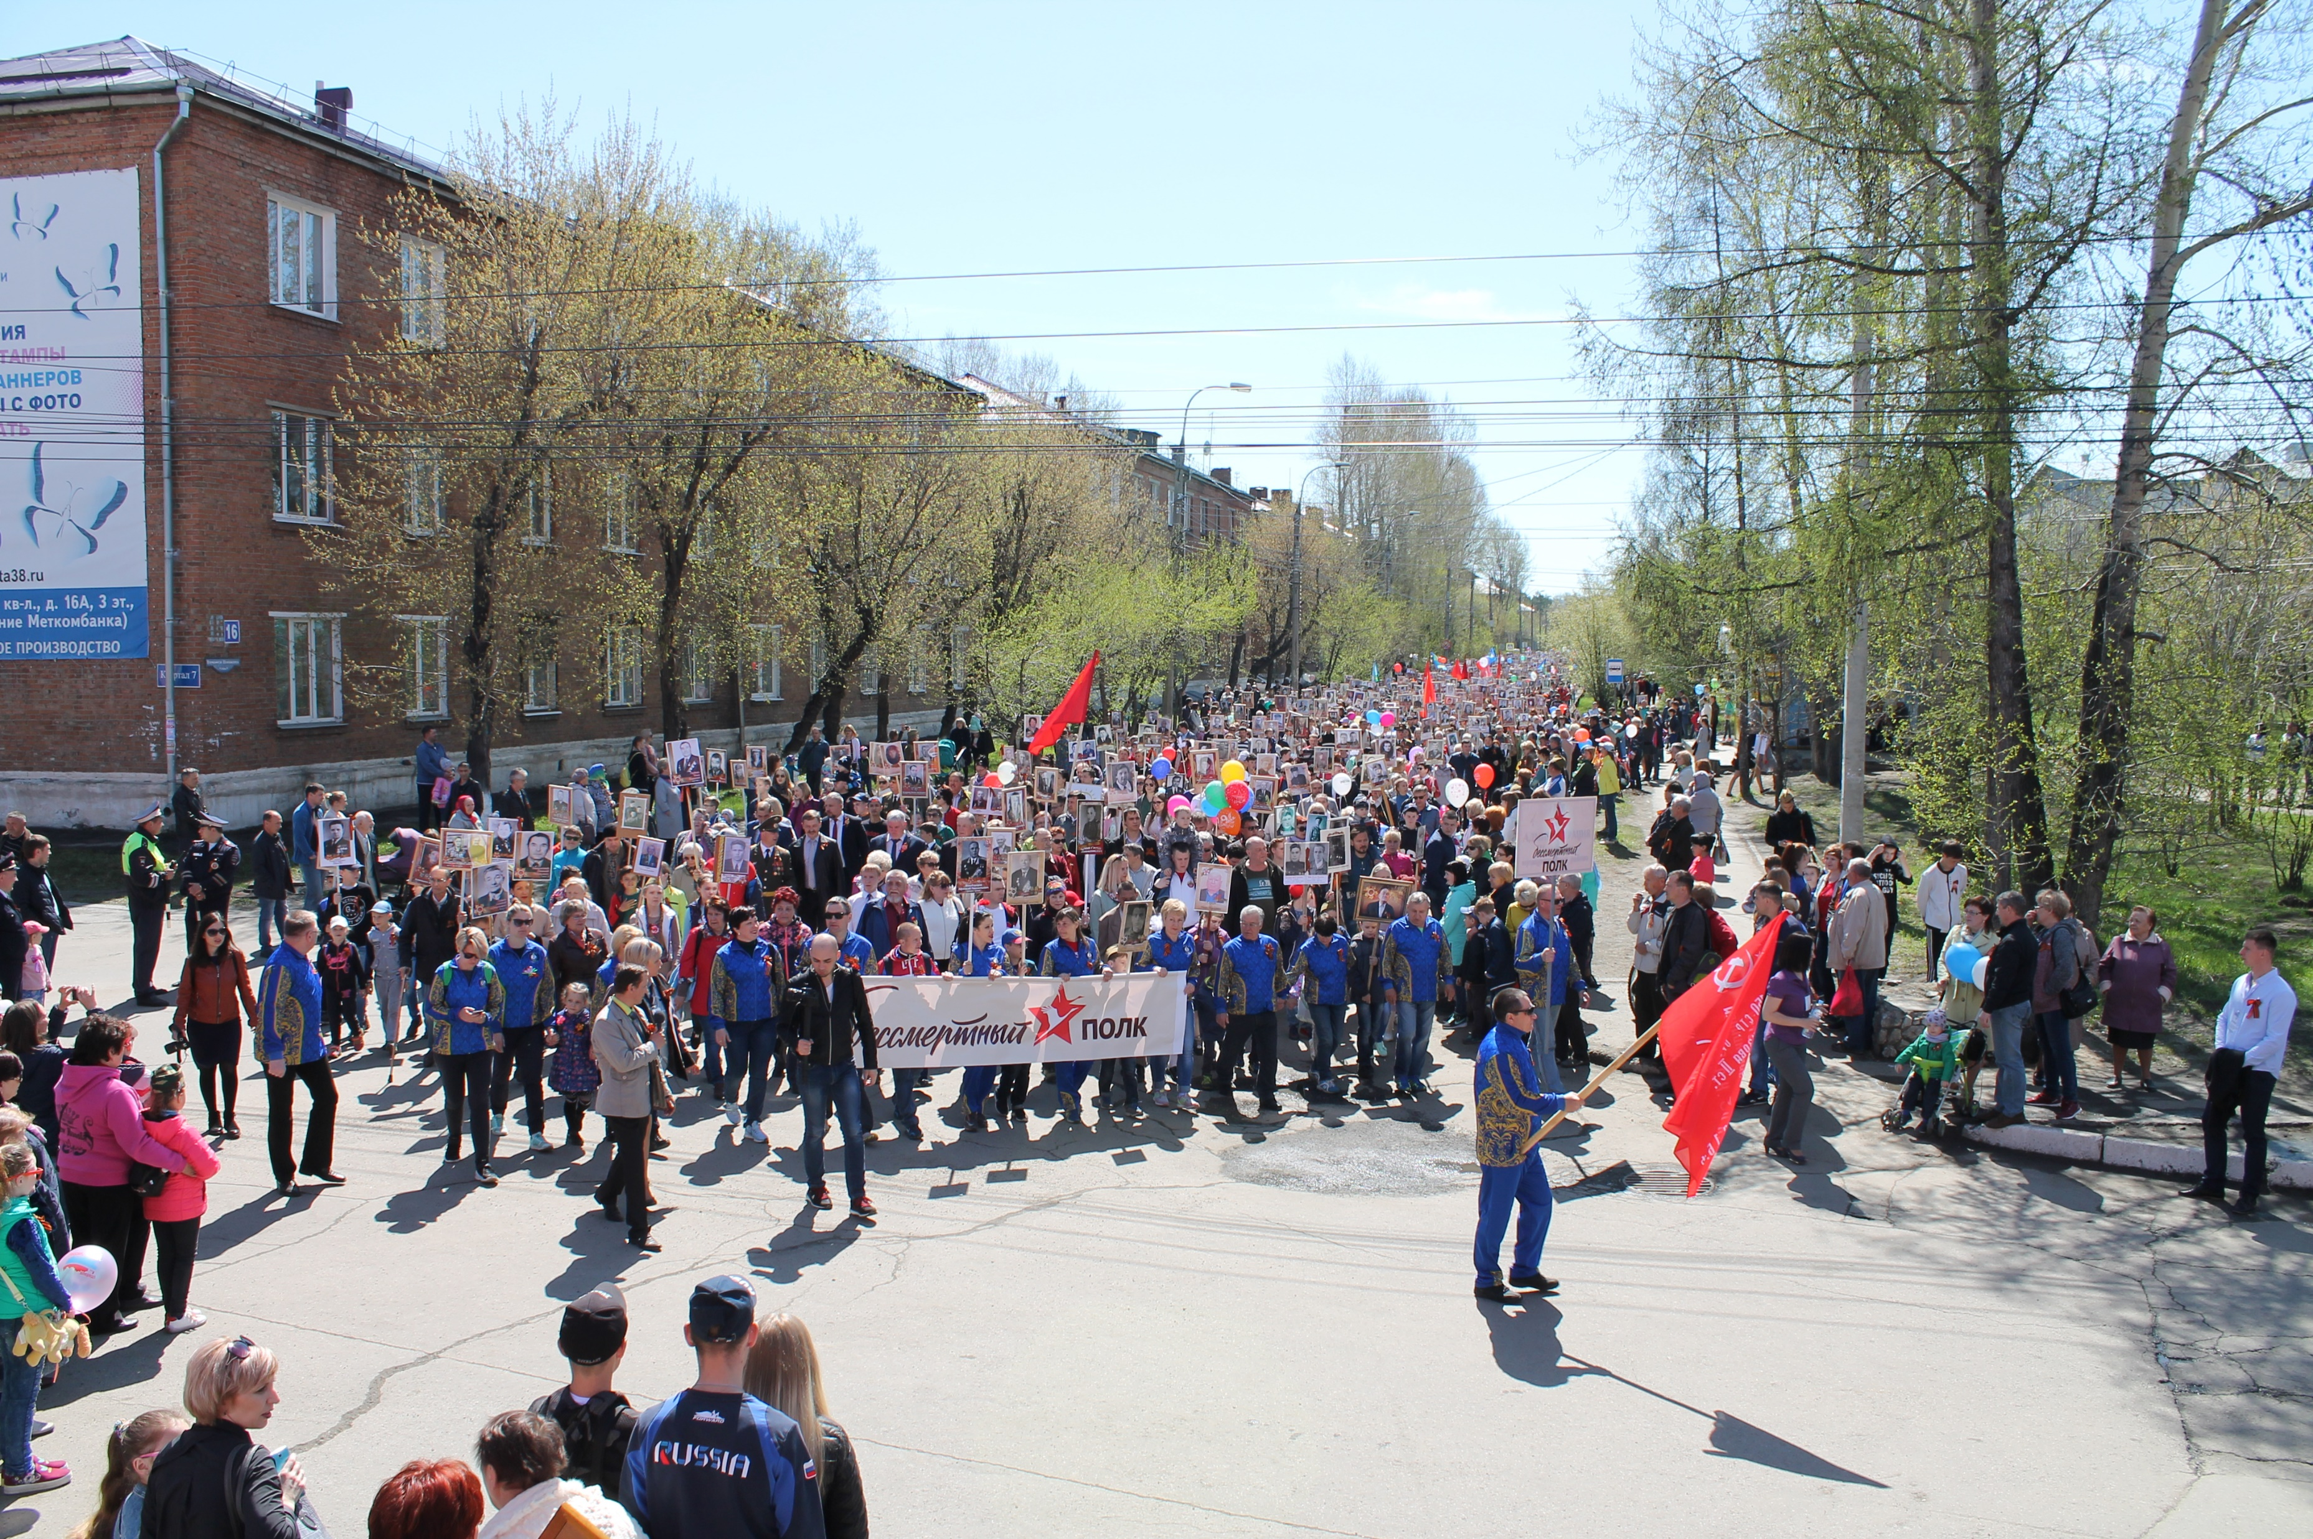
Ветеран Великой Отечественной войны Олифир В.Я. 09.05.2013
Фото на память. Май 2014
Встреча ветеранов Великой Отечественной войны
с ветеранами боевых действий.
Февраль 2014
Бессмертный полк. Май 2018

Slide 13
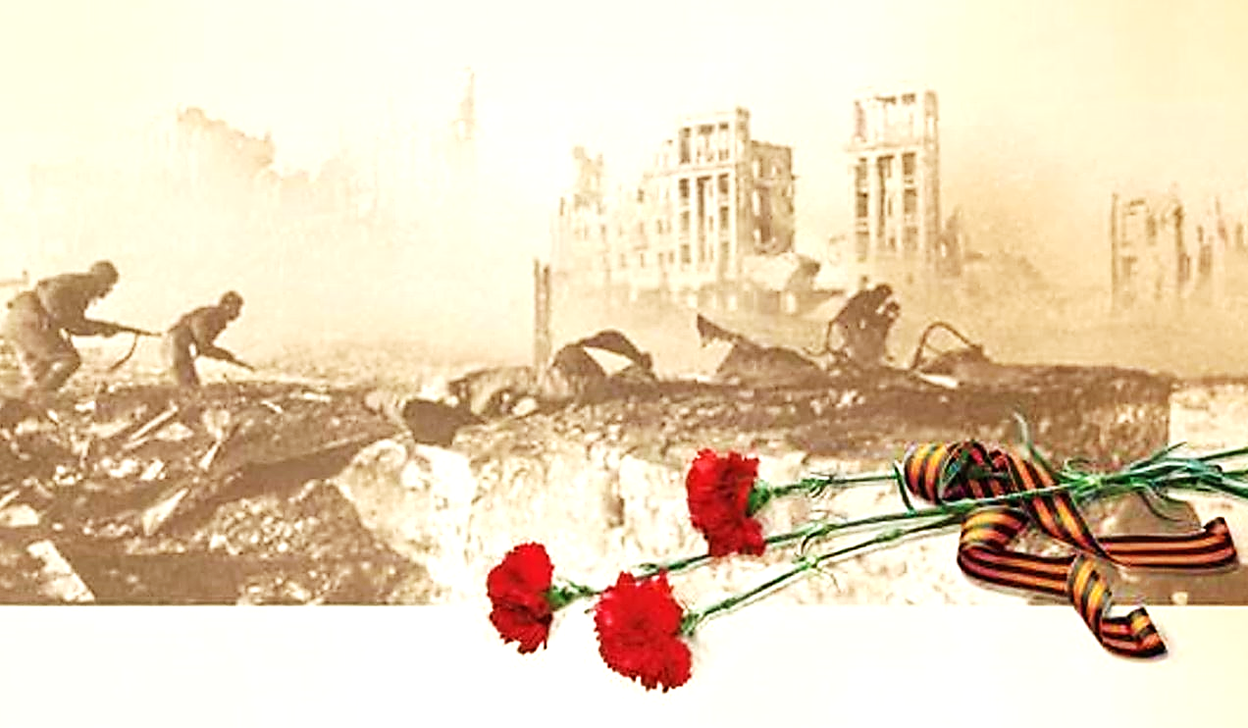
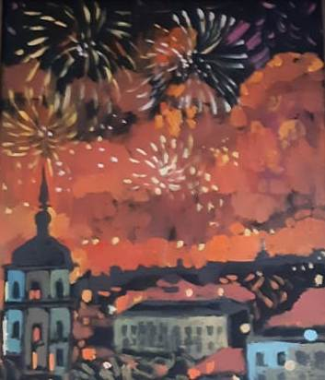
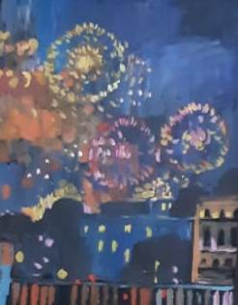
Вечная слава героям! Их имена навечно вписаны в историю нашей страны.
Их подвиги служат примером мужества и самоотверженности
для будущих
поколений.
Картины «Салют» шелеховской художницы Выборовой Е.А.

Slide 14
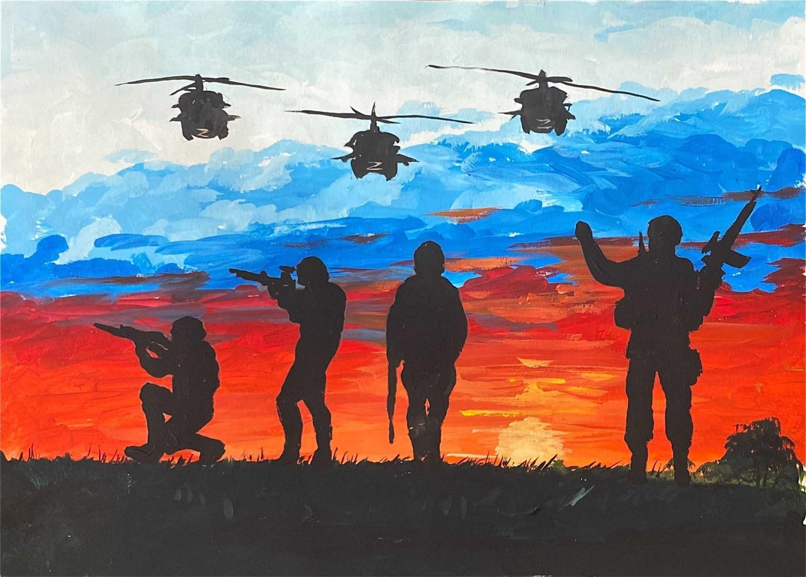
ГЕРОИ НАШЕГО ВРЕМЕНИ

Slide 15

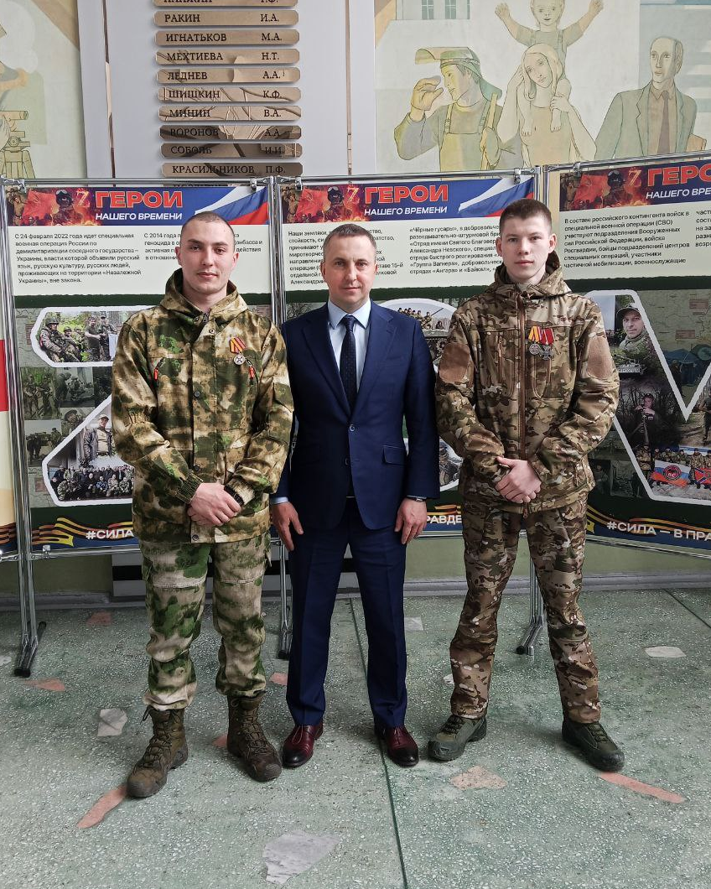
Начало специальной военной операции 24 февраля 2022 года стало важным событием не только для России, но и для всего мира. Россия начала специальную военную операцию на Украине.
Участники СВО — это настоящие герои нашего времени. Они стоят плечом к плечу, как настоящие братья, готовые поддержать друг друга в самых сложных ситуациях. Их борьба направлена на то, чтобы обеспечить мирное небо для будущих поколений — наших детей и внуков. Многие наши земляки с честью и достоинством защищают нашу Родину, обеспечивая наш покой.
Встреча мэра Шелеховского района
М.Н. Модина с жителями Шелеховского района – участниками СВО. Март 2025 года

Slide 16
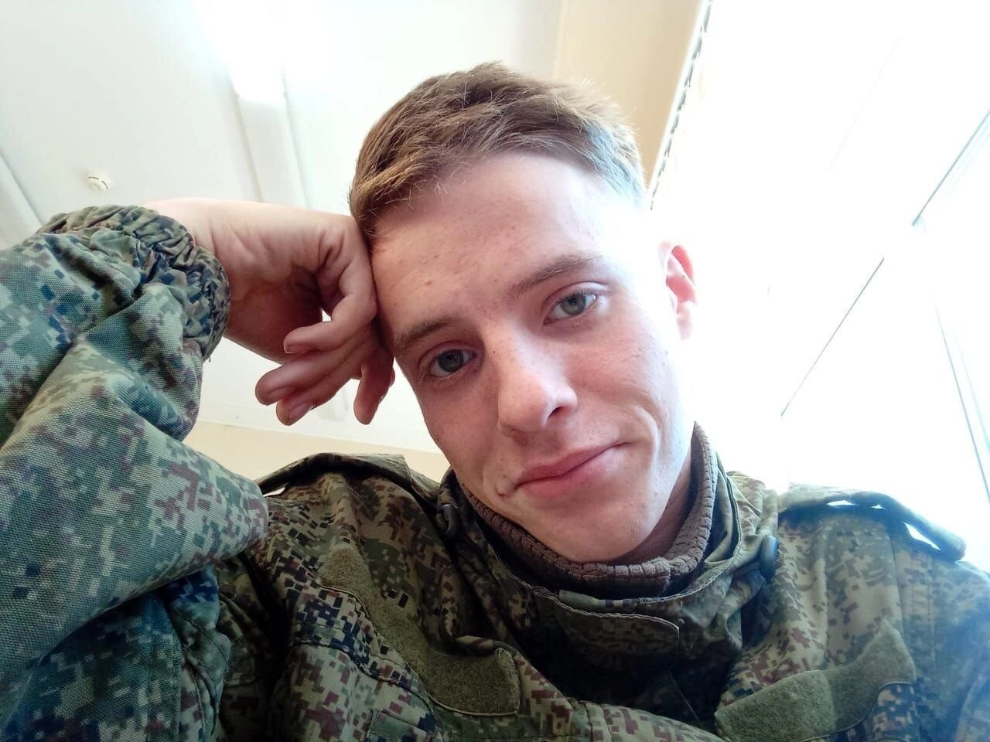
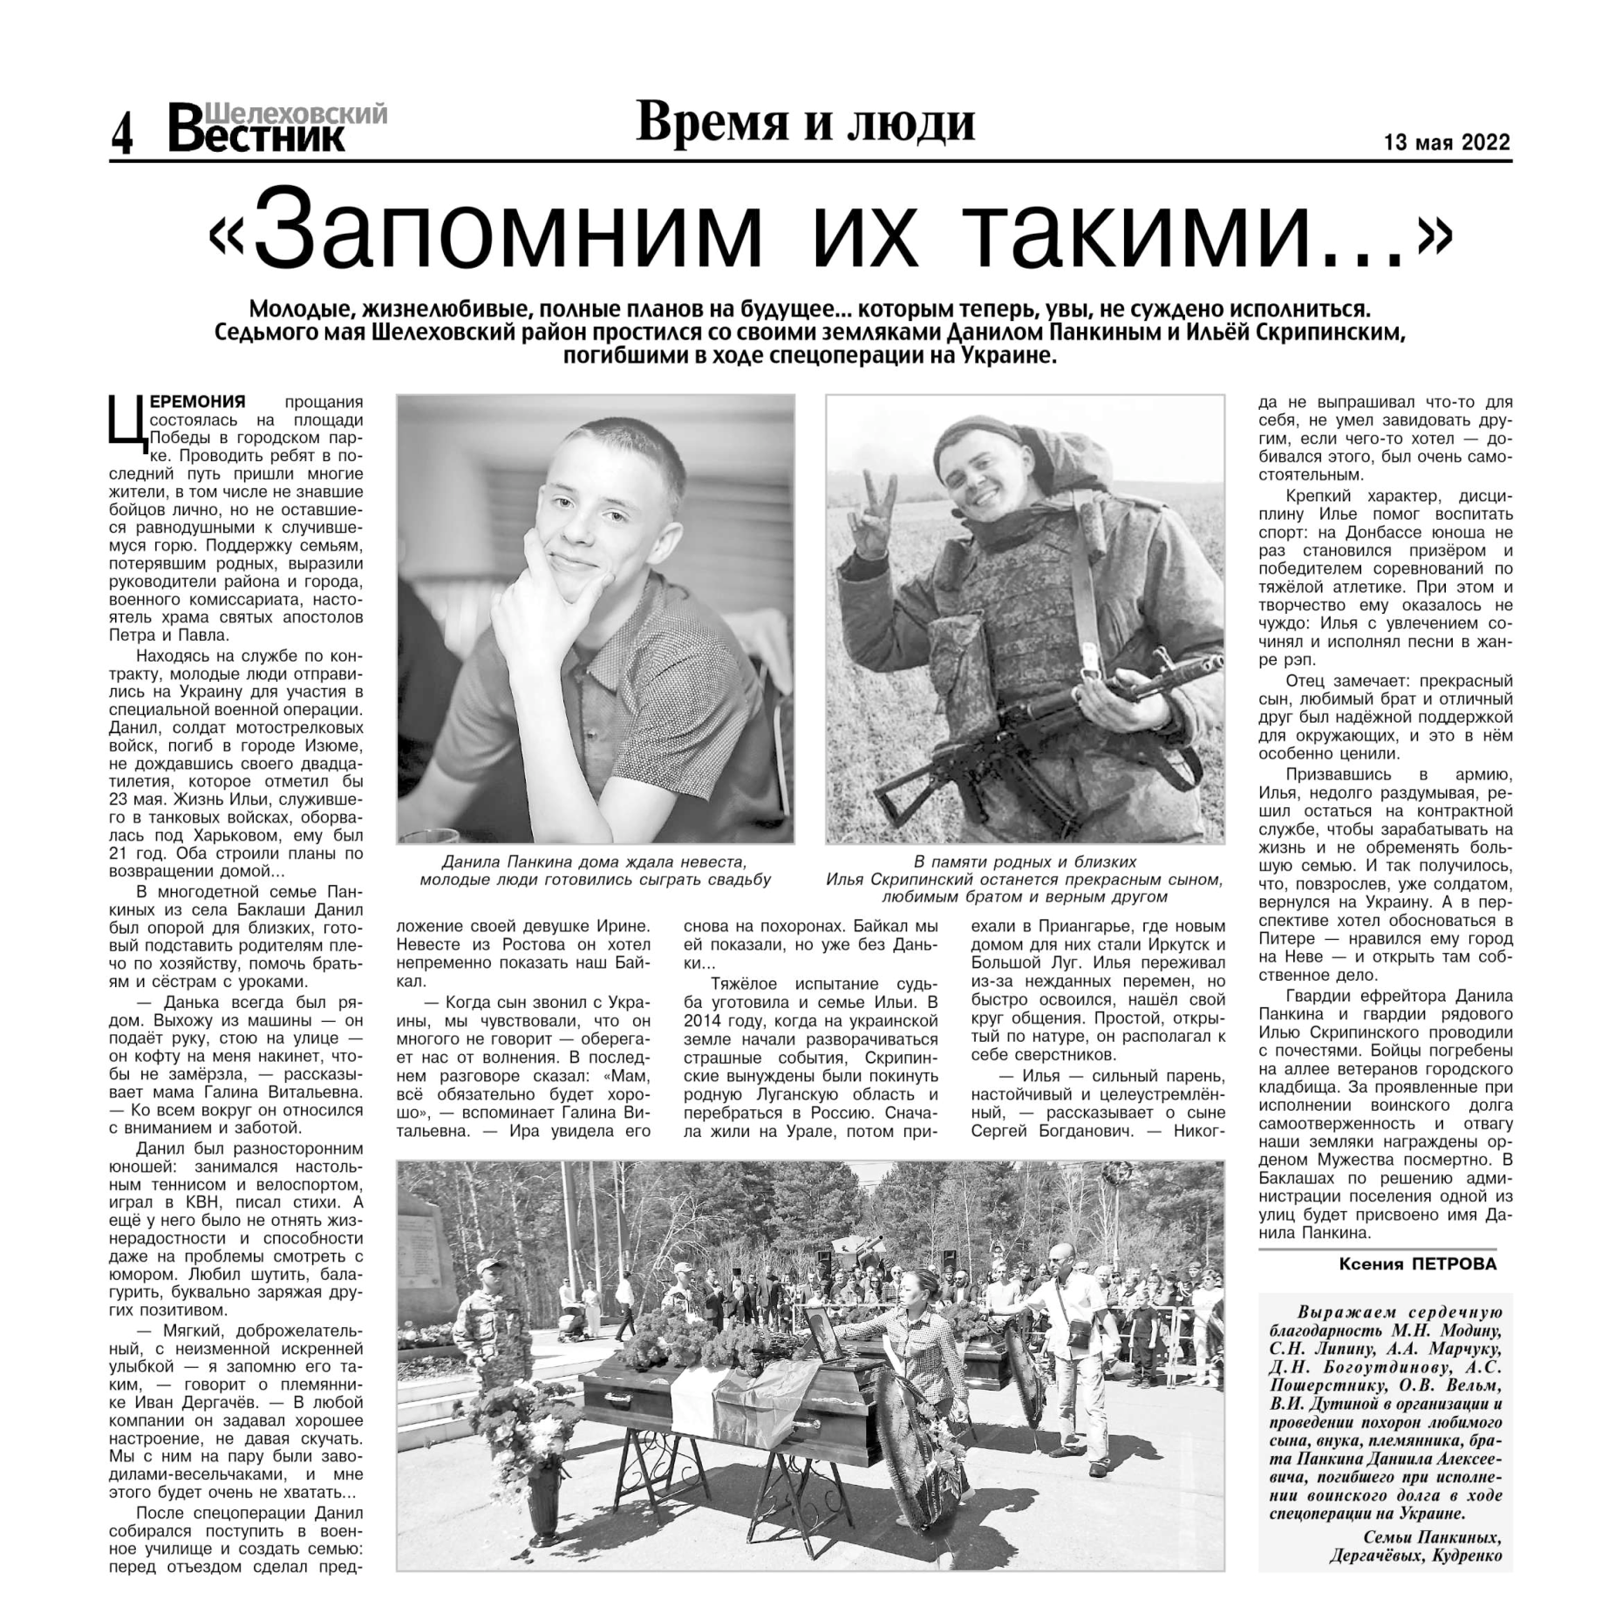
Житель с. Баклаши. Находясь на службе по контракту, отправился на специальную военную операцию. Солдат мотострелковых войск. Гвардии ефрейтор военной разведки.
Погиб в с. Заводы под городом Изюм, прикрывая отход своих боевых товарищей. Награжден орденом Мужества (посмертно).
ПАНКИН Данил Алексеевич (23.05.2002 – 2022)
Газета «Шелеховский вестник» от 13.05.2022

Slide 17
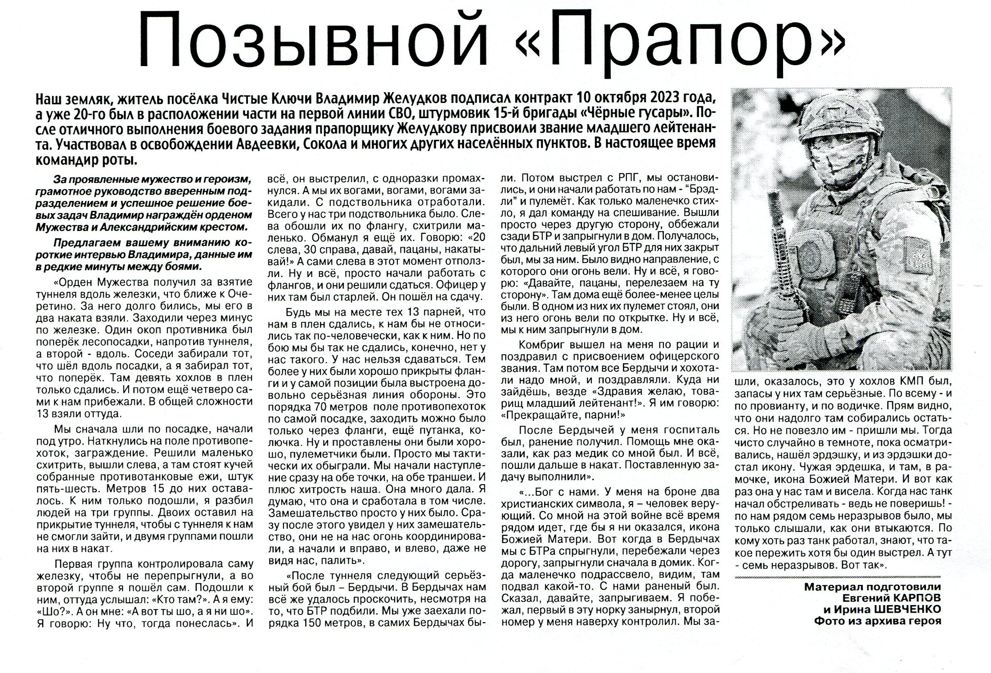
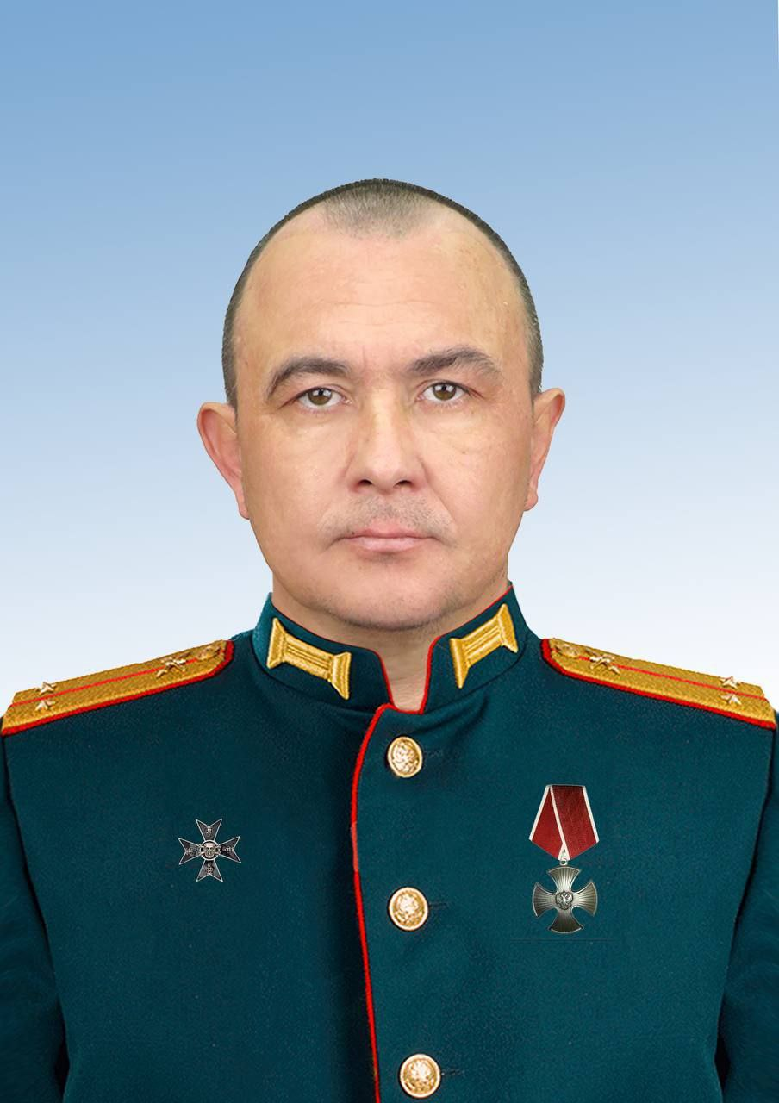
ЖЕЛУДКОВ
Владимир Николаевич (29.11.1981 - 22.01.2025)
Газета «Шелеховский вестник» от 18.10.2024 № 40 (7156)
Житель п. Чистые Ключи. Подписал контракт 10.11.2023, с 20.11.2023 в расположении части на первой линии. Штурмовик 15 бригады «Черные гусары». После отличного выполнения боевого задания прапорщику Желудкову присвоили звание младшего лейтенанта. Участвовал в освобождении Авдеевки, Сокол и многих других населенных пунктов. Командир роты.
Награжден орденом Мужества и Александрийским крестом, орденом Мужества (посмертно).

Slide 18
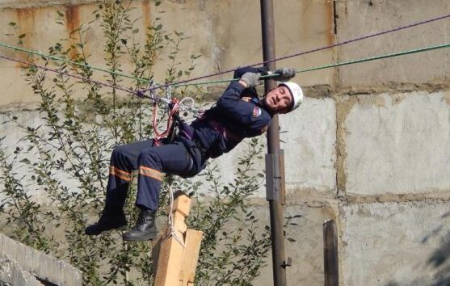
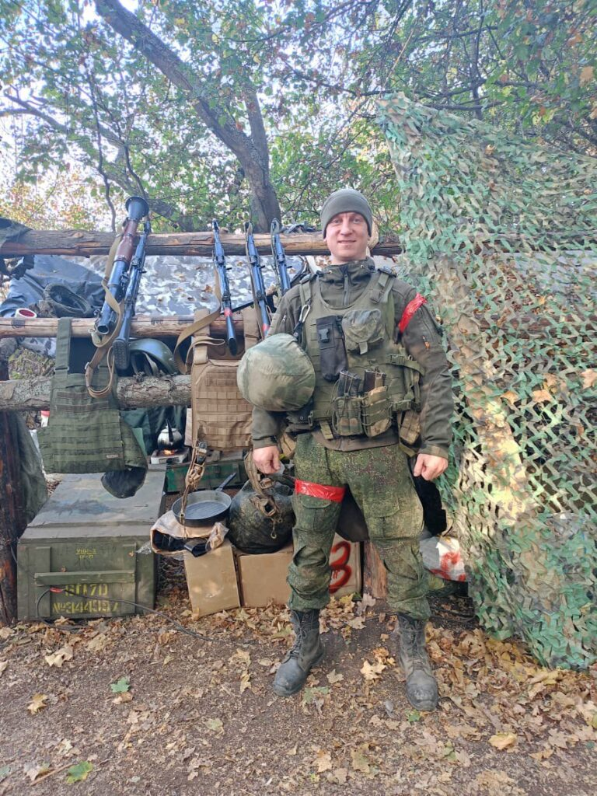
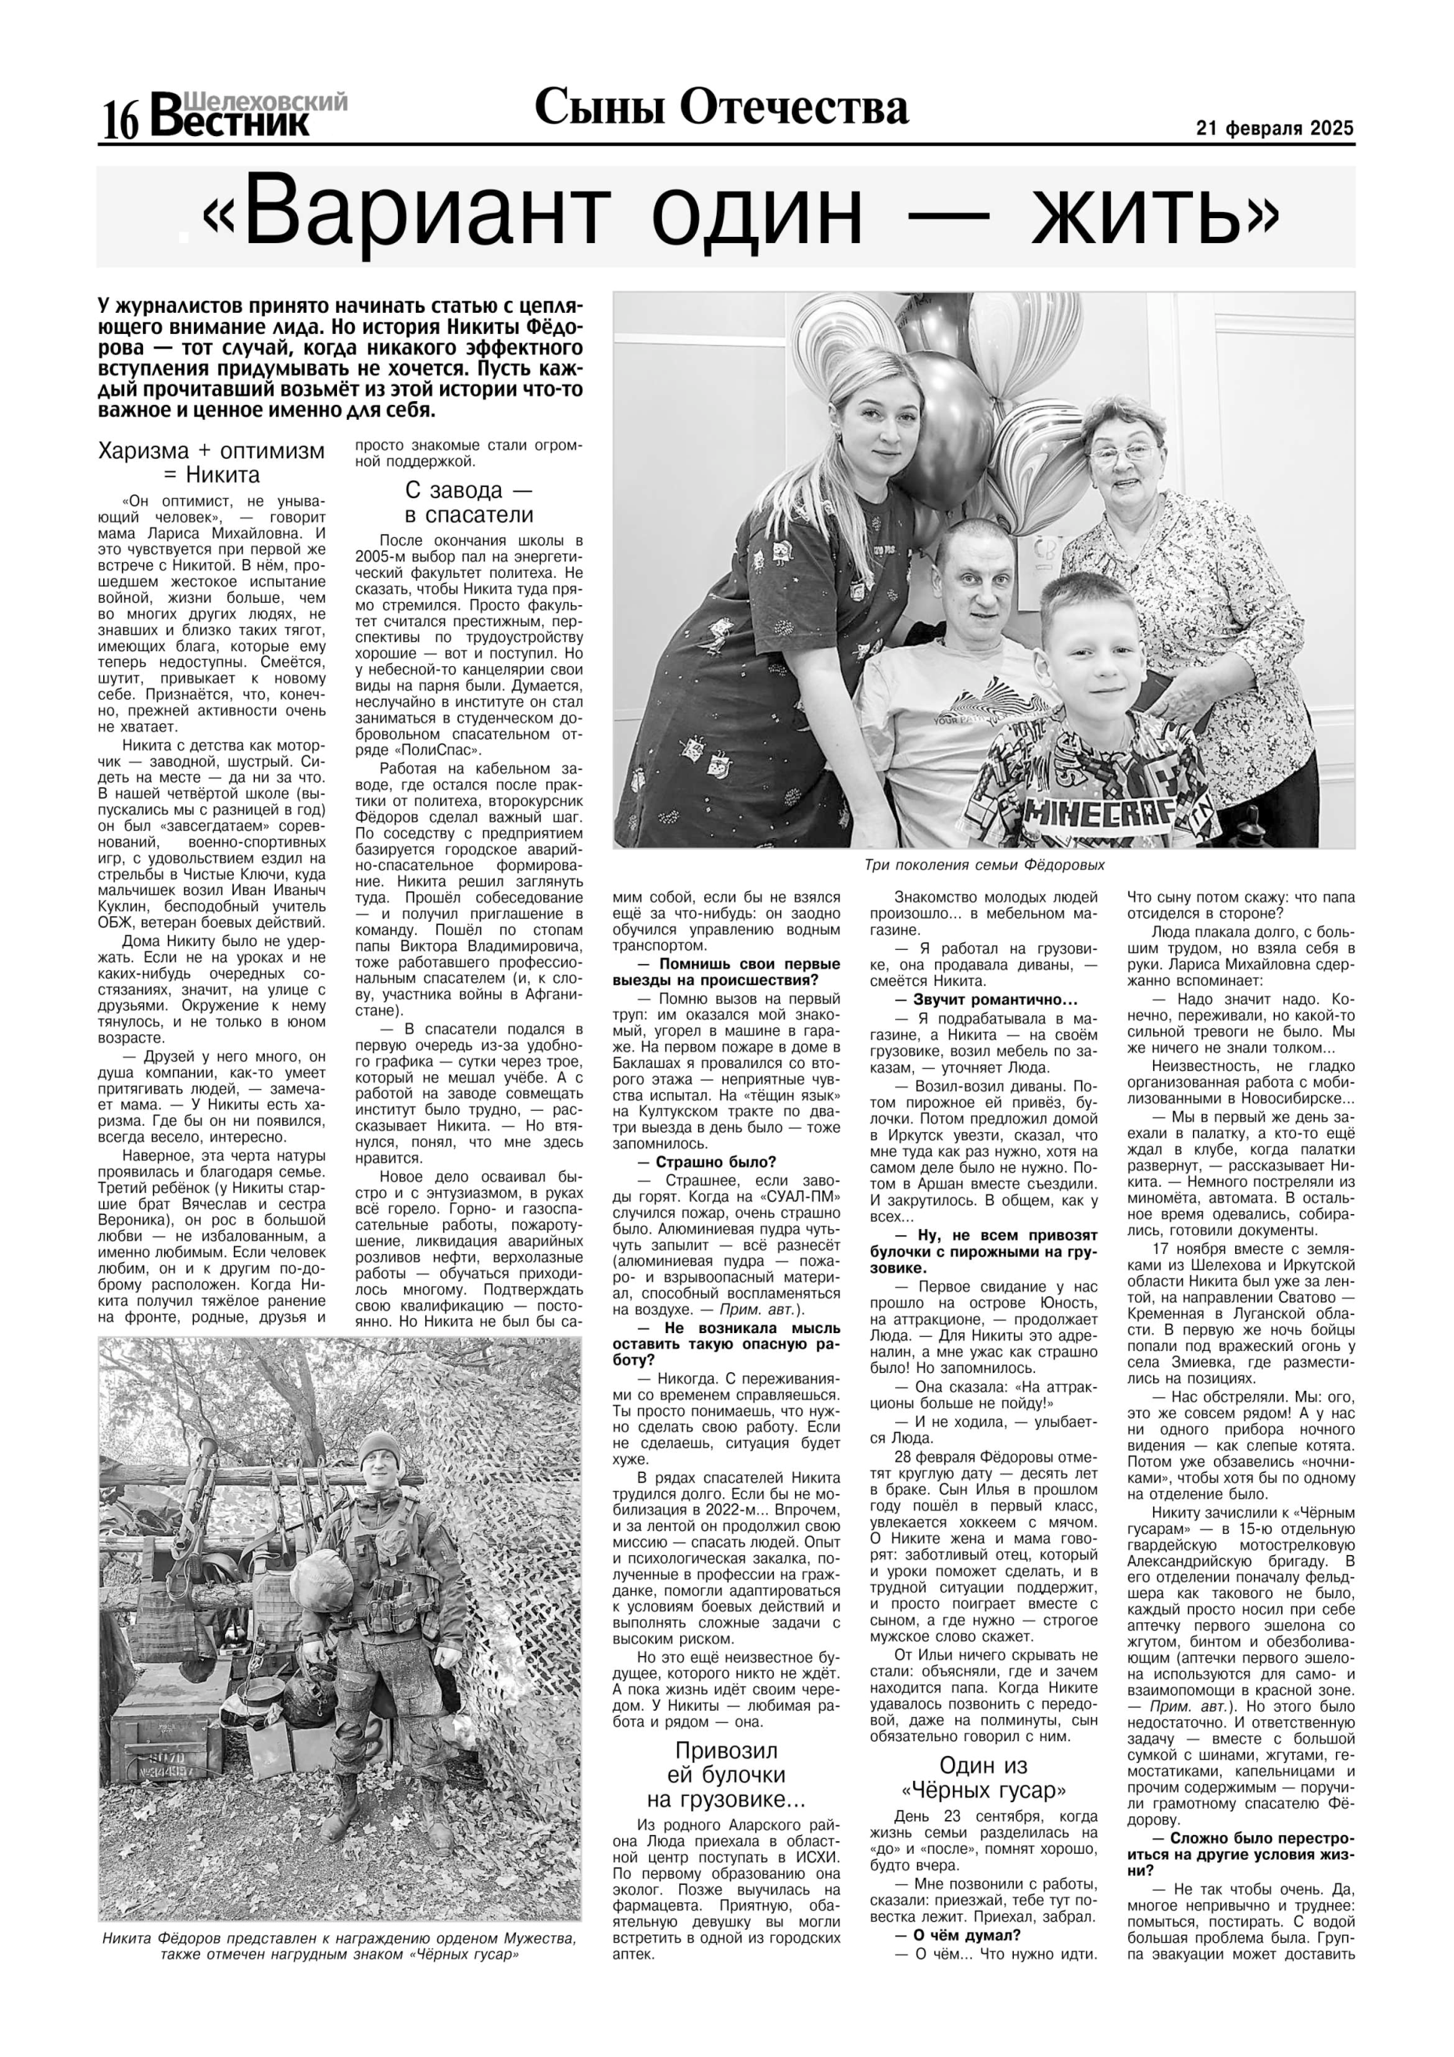
ФЁДОРОВ Никита Викторович
Житель г.Шелехова, спасатель МБУ «ПМАСФ г.Шелехова». Будучи спасателем, участвовал в тушении пожара на СУАЛ-ПМ, в сборе розлива нефти, спасении при ДТП. Мобилизован в СВО в сентябре 2022 года, получил множественные ранения при освобождении Авдеевки. После реабилитации вернулся домой. Трудится в отделе Военного комиссариата Иркутской области по г.Шелехов
Газета «Шелеховский вестник»
от 21.02.2025 № 6 (7172)

Slide 19


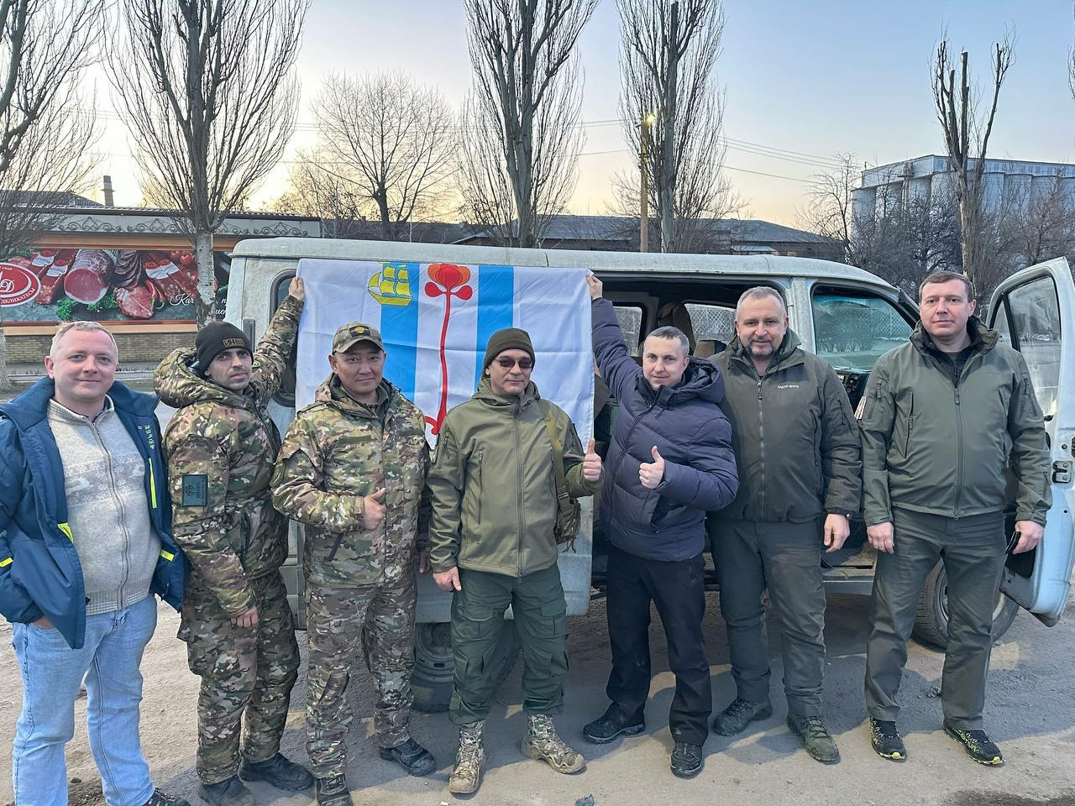
ЕСЛИ ТЫЛ ЗАБУДЕТ, ГДЕ ФРОНТ,
ТО ФРОНТ БУДЕТ ТАМ, ГДЕ ТЫЛ
Пока военные добиваются целей специальной военной операции на передовой, добровольцы и волонтёры в тылу делают всё возможное для их поддержки. Не остаются в стороне от этих забот и наши земляки, жители Шелеховского района.
Руководители Шелеховского района и г.Шелехова с бойцами СВО во время доставки гуманитарной помощи от жителей Шелеховского района. Слева направо: Краснов С.М., первый заместитель мэра Шелеховского района, Модин М.Н. (пятый), мэр Шелеховского района, Тенигин А.Ю. (шестой), глава г.Шелехова,
Бердыкин П.В. (седьмой), директор МУП «Шелеховские отопительные котельные». 2024 год.

Slide 20

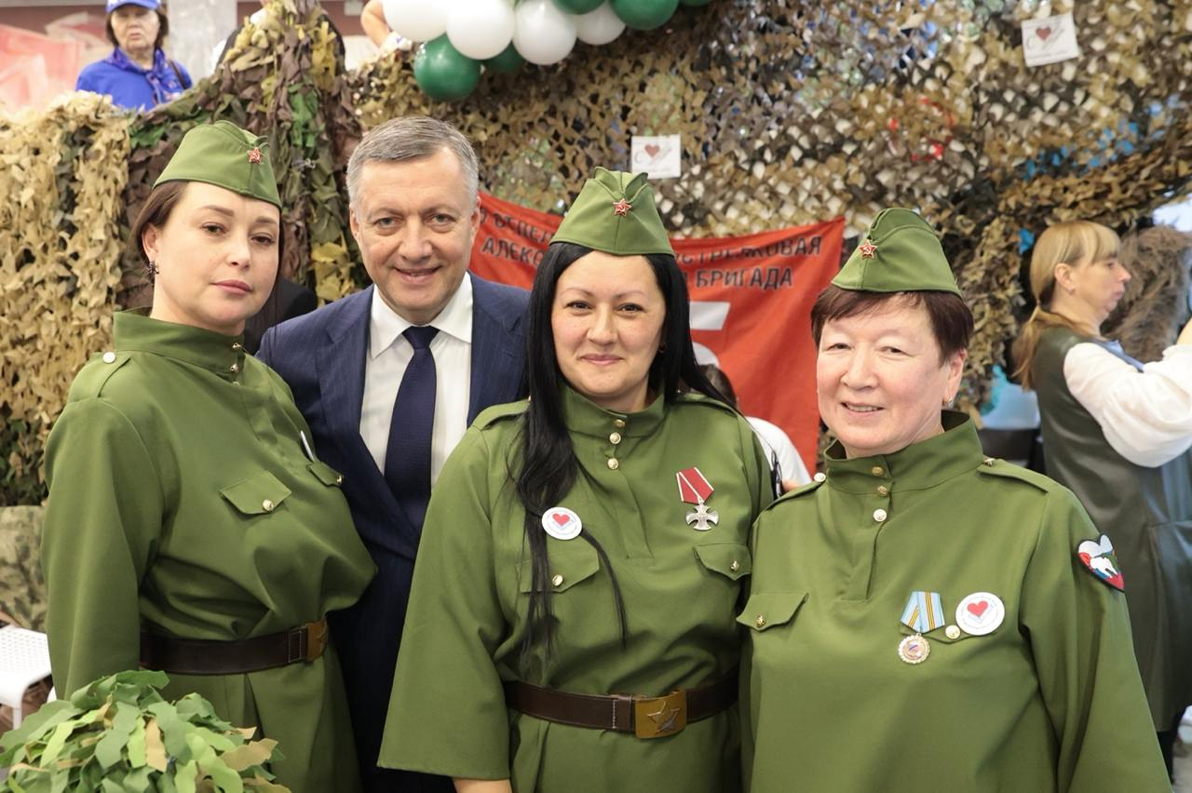
В Шелеховском районе действуют
волонтёрских группы:
Группа «ПО ZOVY СЕРДЦА»
(г.Шелехов, с. Баклаши, с.Введенщина,
с. Моты, с. Олха);
Группа «Масксети СВОим»
(г.Шелехов: завод ЖБИ, «Байкалснаб»,
ТЦ «Меркурий»);
Группа «Всё для победы! С нами Бог!»
(при храме святых апостолов Петра и Павла);
Группа «Плетём победу» (п.Большой Луг);
Группа «Заболивое сердеЧКо для СВОих»
(п. Чистые Ключи);
- Культурно досуговый центр «Очаг»
(г.Шелехов, мкр. Привокзальный,
филиал «Русская изба» 1 мкр. д.34)
Волонтеры группы «Заботливое сердеЧКо для СВОих» с губернатором Иркутской области И.И. Кобзевым
во время встречи на втором форуме волонтеров и добровольцев тыла Иркутской области
«СВОих не бросаем» в марте 2025 года.

Slide 21

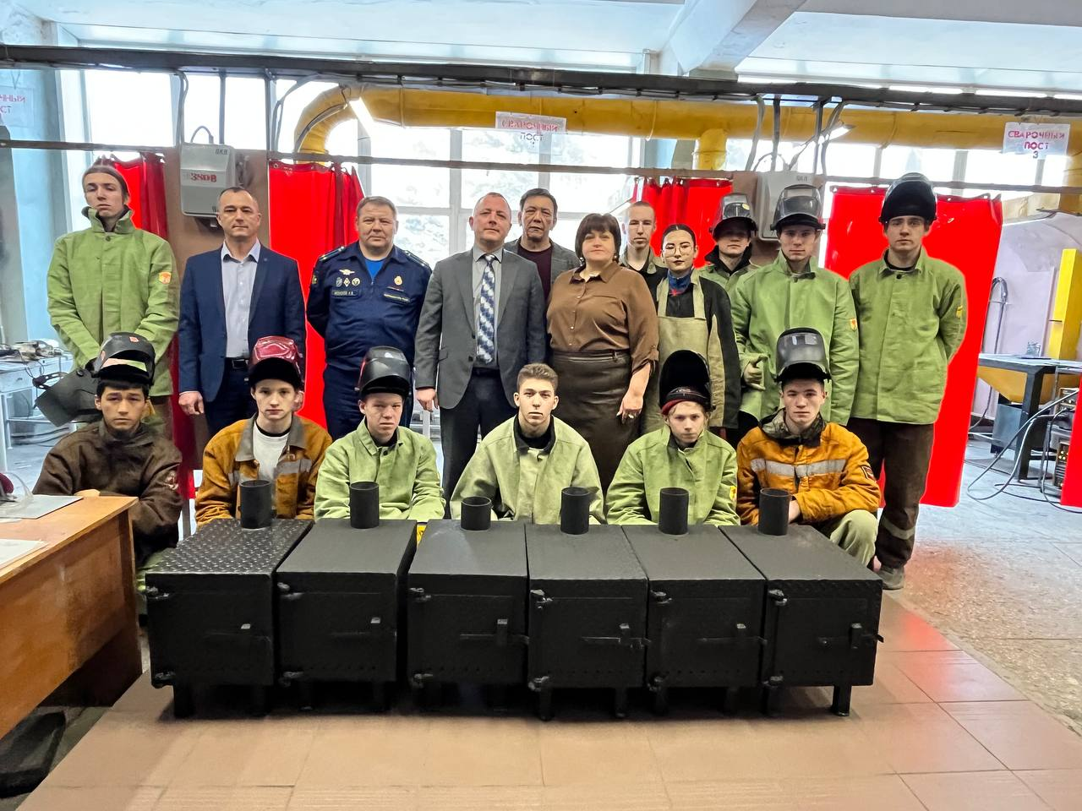
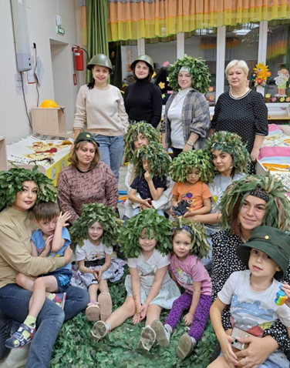
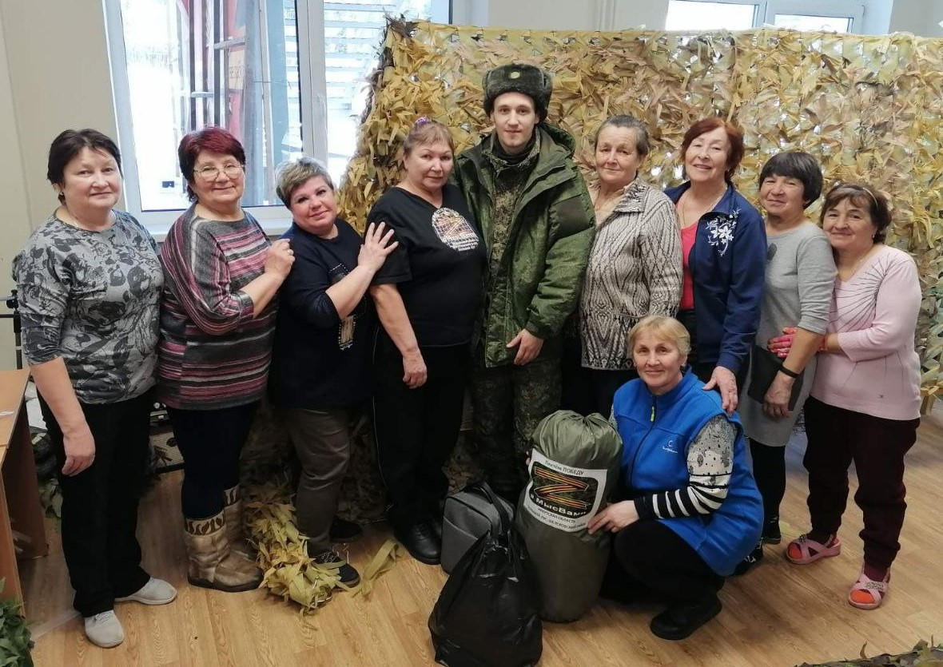
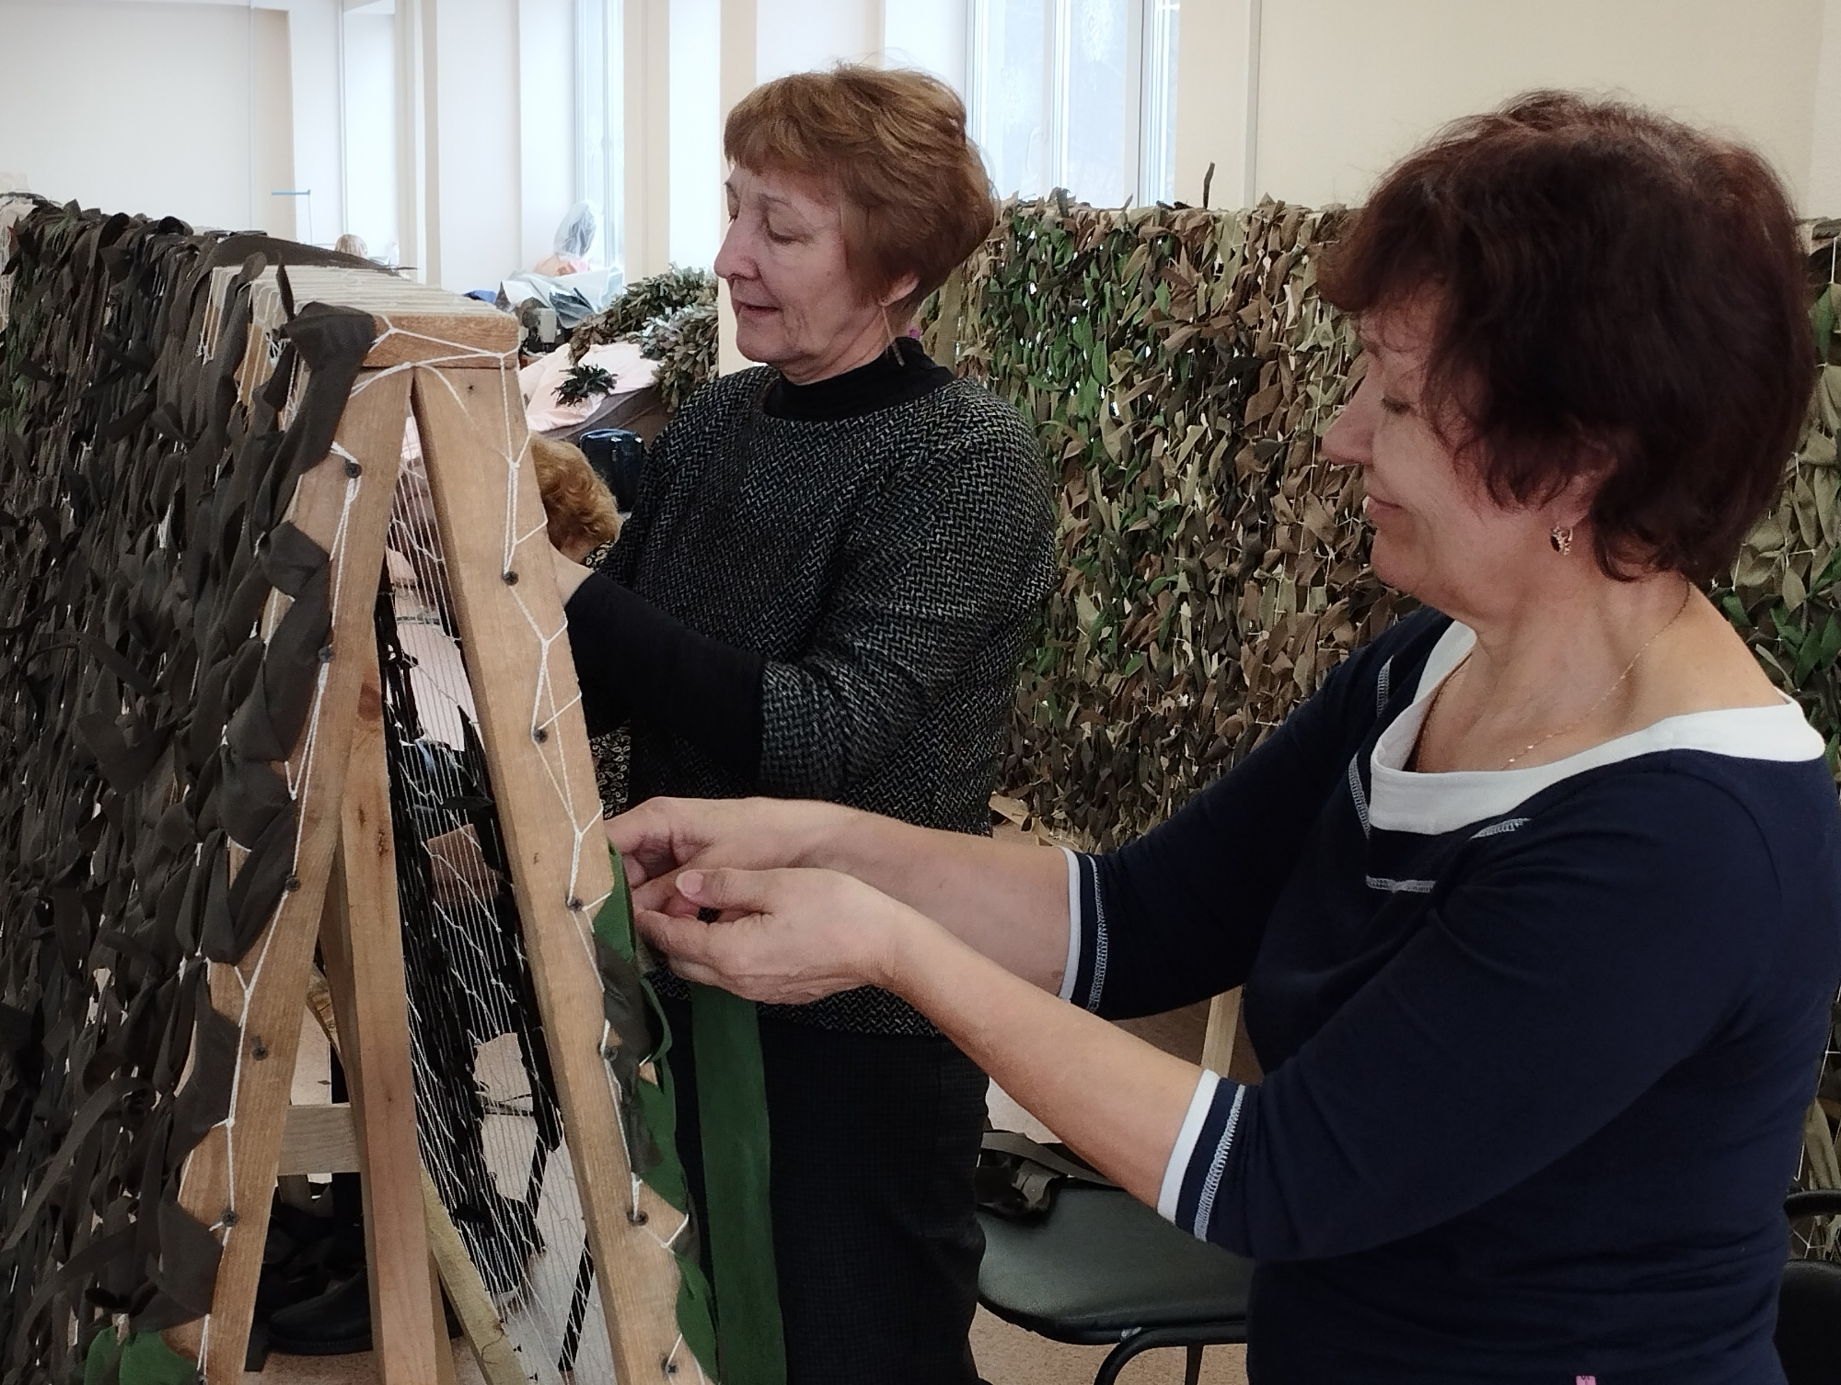
И как в годы Великой Отечественной войны
на помощь фронту встали и стар и млад.
В детских садах и школах делают окопные свечи, сувениры, пишут письма солдатам. А ветераны плетут маскировочные сети и плащи.
Все для фронта! Все для победы!
Изготовление блиндажных печей
Передача гуманитарной помощи земляку – участнику СВО
Плетение нашлемников
Плетение маскировочных сетей

Slide 22
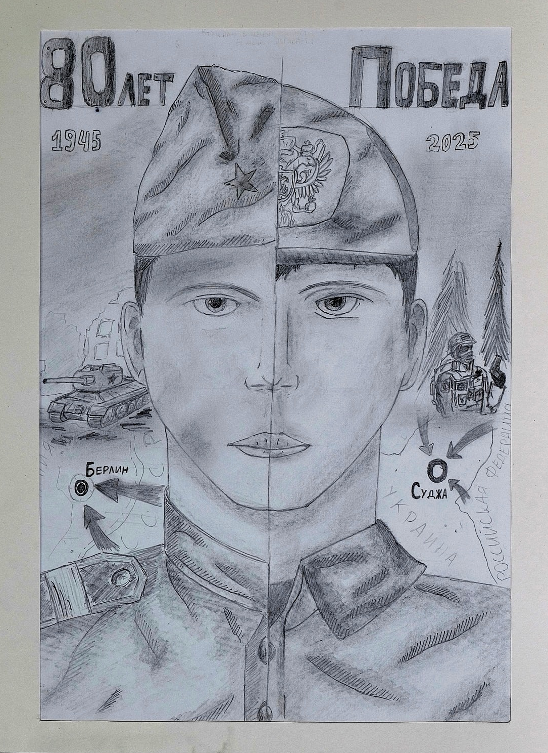
Наш земляк, старший лейтенант, кадровый военный, ветеран боевых действий Александр С., позывной «Шмель»,
в редкие минуты отдыха между боевыми действиями на СВО написал эти стихи.
Отрадно, что наши бойцы крепятся, не унывают,
хотя и представить невозможно, как им там тяжело.
Возвращайтесь скорее. И непременно с Победой.
Что может быть достойней дела
Страну родную защищать?
Ведь Родина так захотела,
Надели форму, нам под стать…
Времён древнейших благородней дела
Никто не сыщет, уж поверь, друг мой,
И даже если гибель есть удел нам,
То, без сомнений, примем мы судьбу такой.
Рисунок Сергея Юдина

Slide 23
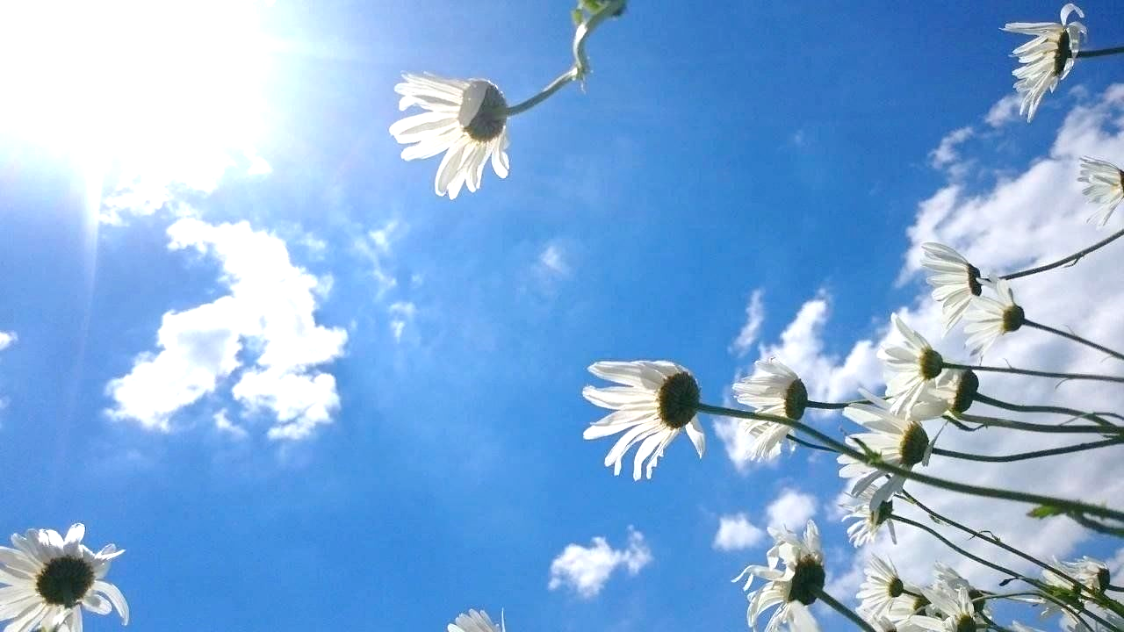
Презентация создана на основе материалов, хранящихся в архивном отделе Администрации Шелеховского муниципального района:
Малышев С.Я. Годы боевой молодости. – Иркутск, 2000г. (архивный отдел, фонд Р-34, оп.-1, д.986)
Книга Памяти «Чтобы помнили». Под ред. Н.И. Волковой, Н.П. Дулеповой. Шелехов, 2010г. (архивный отдел, фонд Р-34, оп.-1, д.97)
Альбом «Ветераны Великой Отечественной войны – работники Шелеховской городской больницы» (архивный отдел, фонд Р-34, оп.-1, д.100)
Шкруднев В.А. «Память вернем на минутку время победной весны…. 1945» (архивный отдел, книжный фонд, д.314)
Газеты «Правда», «Шелеховский вестник»
Благодарим Онуфрийчука А.И., Зайцева А.М., Левицкого А.А.,
волонтёров группы «Заботливое сердеЧКо для СВОих»
за предоставленные для оформления выставки экспонаты

Slide 24
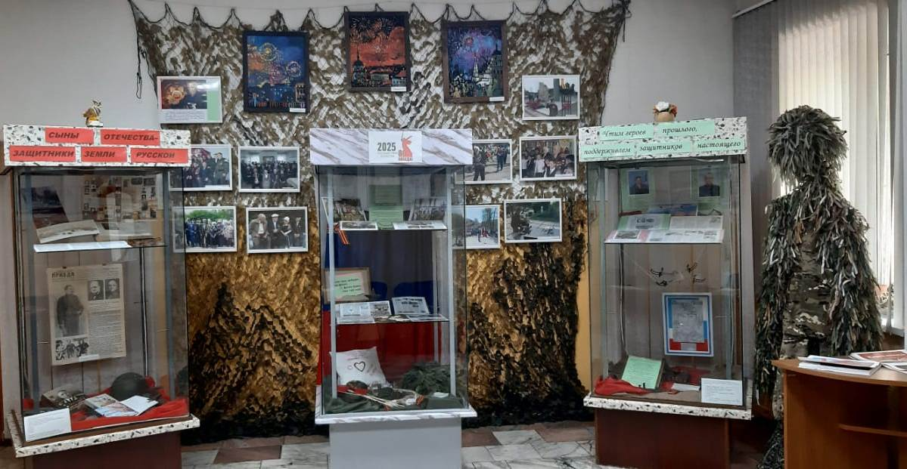
Приглашаем Вас посетить архивный отдел Администрации Шелеховского муниципального района, расположенный по адресу:
г. Шелехов, Култукский тракт, 10
тел. (39550) 4-49-48, 5-33-20
Всегда рады видеть Вас!

